Slide 1


El espacio geográfico como escenario de las interacciones sociedad-naturaleza y la necesidad de ordenarlo
María Teresa Sánchez Salazar
Instituto de Geografía,UNAM
Dirección General de Divulgación de la Ciencia-UNAM
UNIVERSUM, Ciudad Universitaria, 17 de octubre de 2015

Slide 2
Contenido
Geografía, espacio, componentes, sistema territorial, mapa, escala
De dónde surge la necesidad de ordenar el espacio
Qué es ordenar el espacio: el Ordenamiento Territorial
Globalización y desarrollo sustentable
Fases y etapas del Ordenamiento Territorial. Contribución de la Geografía
Evolución del OT: en el mundo y en México
Jerarquías y escalas en el Ordenamiento Territorial en México
Dos instrumentos para ordenar el espacio: Ordenamiento Territorial y Ordenamiento Ecológico
Avances en las políticas de Ordenamiento Territorial en México

Slide 3
Qué es la Geografía
Ciencia de las relaciones sociedad-naturaleza sobre el espacio
Ciencia Social: el hombre habita, se asienta, se apropia, construye, utiliza y aprovecha los recursos naturales, desarrolla sus actividades, genera un impacto en el espacio.
Objeto de estudio = espacio/territorio = sistema complejo
Originalidad de la geografía = análisis de fenómenos, eventos, hechos, procesos con una visión integral/global desde la perspectiva espacial/territorial
Ciencia puente entre disciplinas naturales y sociales

Slide 4
El espacio/territorio desde la perspectiva geográfica
Componentes del Espacio/Territorio
  Natural - Localización, distribución =
  Estructura territorial
  Socio-cultural - Evolución (procesos, dinámica temporal) =
  Económico Organización territorial
  - Relaciones (interacciones, flujos, movilidad) =
  Político Funcionamiento territorial
  … a diferentes escalas

Slide 5
El espacio/territorio desde la perspectiva geográfica
Función “clínica” = diagnóstico integral del territorio como un TODO COMPLEJO
especialización vs. capacidad de integración
“PENSAR” EL ESPACIO CON ENFOQUE GEOGRÁFICO
Geografía = Ciencia que estudia la estructura, organización y funcionamiento del espacio/territorio = sistema
Análisis = descomponer el TODO en sus partes
Síntesis = El TODO es más que la suma de sus partes

Slide 6
El espacio/territorio como un sistema
Espacio/territorio = Sistema complejo integral
Ludwig von Bertalanffy: Teoría general de sistemas = forma de entender el mundo; forma de pensar el espacio = forma de resolver problemas integrales desde un enfoque de conjunto
SISTEMA = TODO constituido por un conjunto de componentes interrelacionados entre sí. Cada uno cumple una función en el conjunto.
Medio Biofísico Sociedad-Cultura
Espacio/Territorio
Economía Política

Slide 7
El espacio/territorio como un sistema
- sustrato rocoso características:
- relieve - demográficas
- clima - sociales
- agua - económicas
- suelo - culturales
- flora - históricas
- fauna - relaciones sociales
Medio Biofísico Sociedad
Espacio/Territorio
Economía Política
- sector primario - marco legal
- sector secundario - marco institucional
- sector terciario

Slide 8
El espacio/territorio como un sistema
Características del espacio como sistema:
Sistema complejo: múltiples componentes que interactúan entre sí y a través de sus elementos
Sistema integrado: interdependencia de las partes respecto al TODO
Sistema jerárquico: organización vertical = distintas escalas: sistema subsistemas elementos
Sistema abierto: relaciones internas y con el entorno externo (relaciones con otros espacios, escalas)
Sistema dinámico: cambia a través del tiempo
Comportamiento previsible: predicciones a futuro = útil en planeación
Tendencia a la autorregulación: adaptativos; tiende al equilibrio y estabilidad

Slide 9
El espacio/territorio como un sistema
Sistema territorial:
Es una construcción social = expresión del estilo de desarrollo de una sociedad = resultado de su evolución histórica.
Refleja las interacciones entre población - actividades económicas con el medio físico, en el contexto de un marco legal e institucional dado, que definen su funcionamiento.
Su imagen externa = resultado de la combinación de todos los elementos = paisaje.
Presenta conflictos entre todos los actores sociales involucrados en su ocupación, uso, aprovechamiento y gestión/administración.

Slide 10
El lenguaje de la Geografía: el mapa
GEOGRAFÍA = objeto de estudio = espacio/territorio.
MAPA (lenguaje cartográfico) = medio de expresión natural de la Geografía.
MAPA = herramienta de análisis del comportamiento espacial y la dinámica temporal de fenómenos y procesos en el espacio.
MAPA = herramienta de síntesis = relaciones entre los diversos componentes del espacio/territorio = diagnóstico de problemas de naturaleza espacial.
MAPA = medio de expresión y comunicación de la GEOGRAFÍA de los resultados de sus diagnósticos (análisis y síntesis) a los lectores potenciales: investigadores, profesores, estudiantes, funcionarios públicos, profesionistas y público en general.
ATLAS = Colección de mapas temáticos a la misma escala o escalas complementarias. Ventajas: correlación entre mapas.

Slide 11
Las escalas en Geografía
Geografía Mapa Escala
Concepto de escala: inherente a la Geografía
Escala = la relación entre la magnitud real y su representación gráfica en un mapa
El estudio de cualquier espacio geográfico implica la elección de una escala.
Relación entre escala y problema (naturaleza, magnitud y complejidad).
La elección de la escala = fundamentada en el tipo de fenómeno/proceso a analizar

Slide 12
De dónde surge la necesidad de ordenar el espacio
Interacción Población-Economía-Medio biofísico-Territorio en ausencia de planificación pública = sistema territorial indeseable e insostenible = desequilibrios, despilfarro, degradación, disfuncionalidades, ineficiencia, inequidades
  Recursos naturales:
    Intensidad de extracción vs. Capacidad de reproducción
  Uso del suelo:
    Aptitud vs. Demanda y conflictos de intereses y de uso
  Ocupación:
    Población y Actividades Económicas vs. Vulnerabilidad ante peligros/amenazas
  Impacto ambiental:
    Contaminación vs. Capacidad de asimilación/reciclaje

Slide 13
De dónde surge la necesidad de ordenar el espacio
Lo cotidiano = ausencia de planificación pública = se impone el interés privado (más fuerte) en detrimento del interés general = situaciones de uso desordenado del territorio y sus efectos tangibles:
  Sobreexplotación o manejo inadecuado de los recursos naturales = aceleración de procesos activos = amenazas naturales
  Degradación de ecosistemas y paisaje
  Afectación de áreas por diversos tipos de contaminación = riesgos sanitarios
  Uso del territorio no acorde con su aptitud natural
  Ocupación por la población y las actividades económicas de áreas expuestas a riesgos de desastres naturales y antrópicos

Slide 14
De dónde surge la necesidad de ordenar el espacio
  Mezcla y superposición desordenada de usos del suelo
  Deficiente manejo y conservación del patrimonio natural y cultural
  Expansión urbana acelerada y urbanización deficiente = ubicación en sitios susceptibles a riesgos de desastre
  Territorios con problemas de accesibilidad = deficientemente integrados social y/o económicamente
  Desintegración espacial y desvertebración social
  Desequilibrios socioeconómicos territoriales a distintas escalas [ Concentración económica vs. Marginación y pobreza = abandono de espacios rurales] = distintos niveles de vulnerabilidad social a peligros
  Calidad de vida deficiente

Slide 15
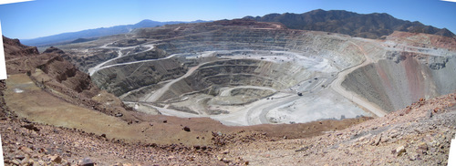
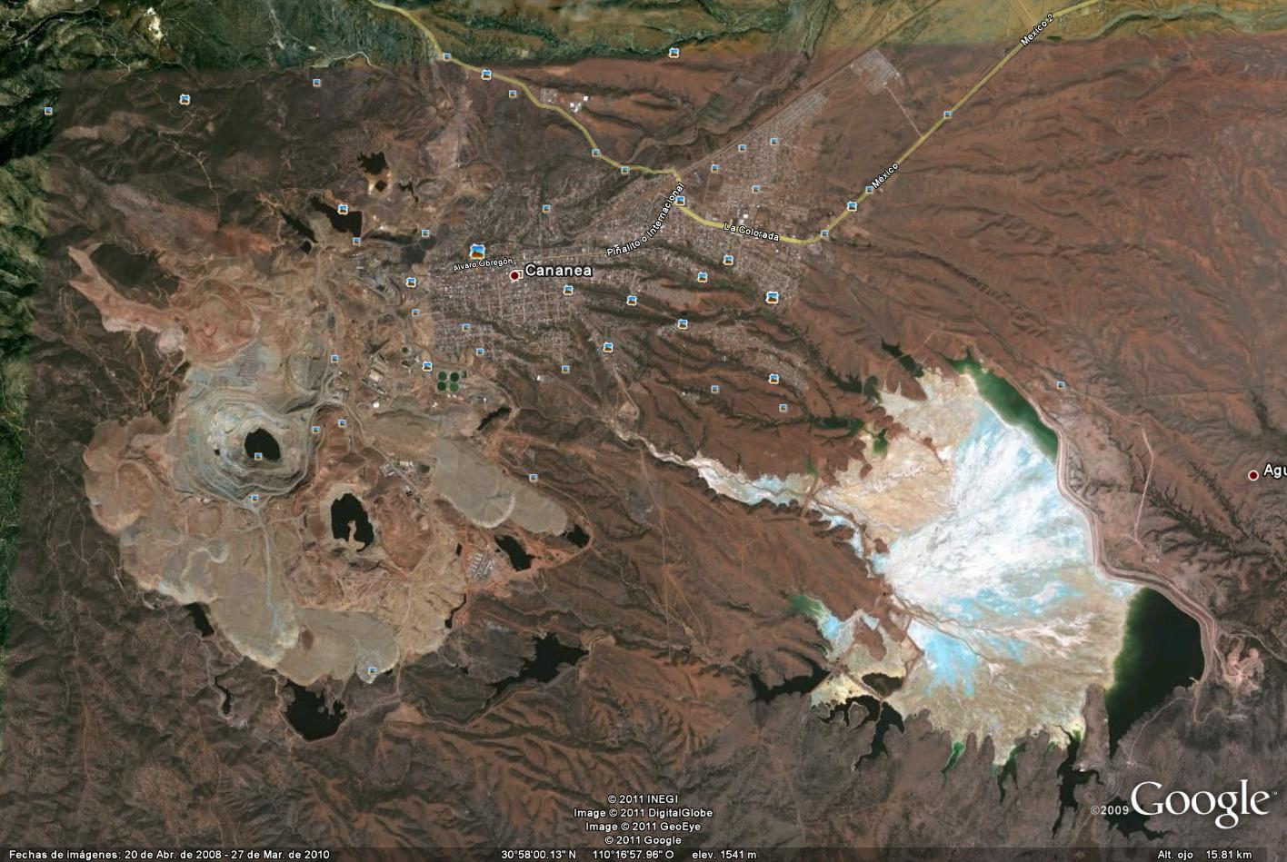
Zona minera de Cananea, Son.
  Sobreexplotación de recursos naturales; degradación de paisajes = riesgo de desastres antropogénicos

Slide 16
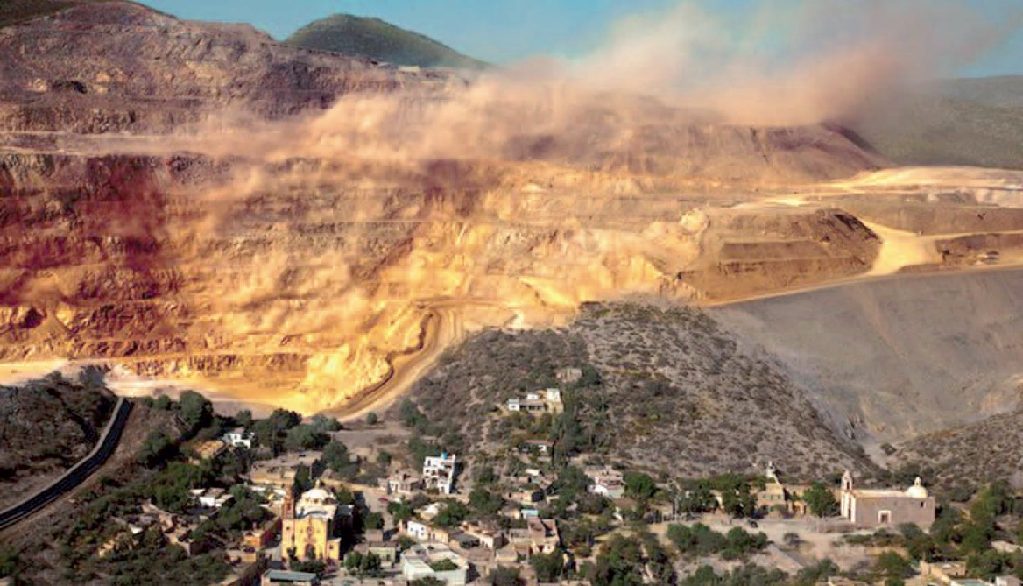

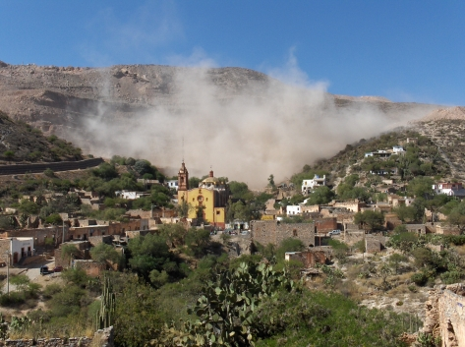
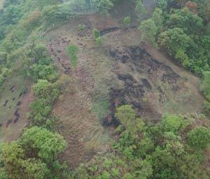
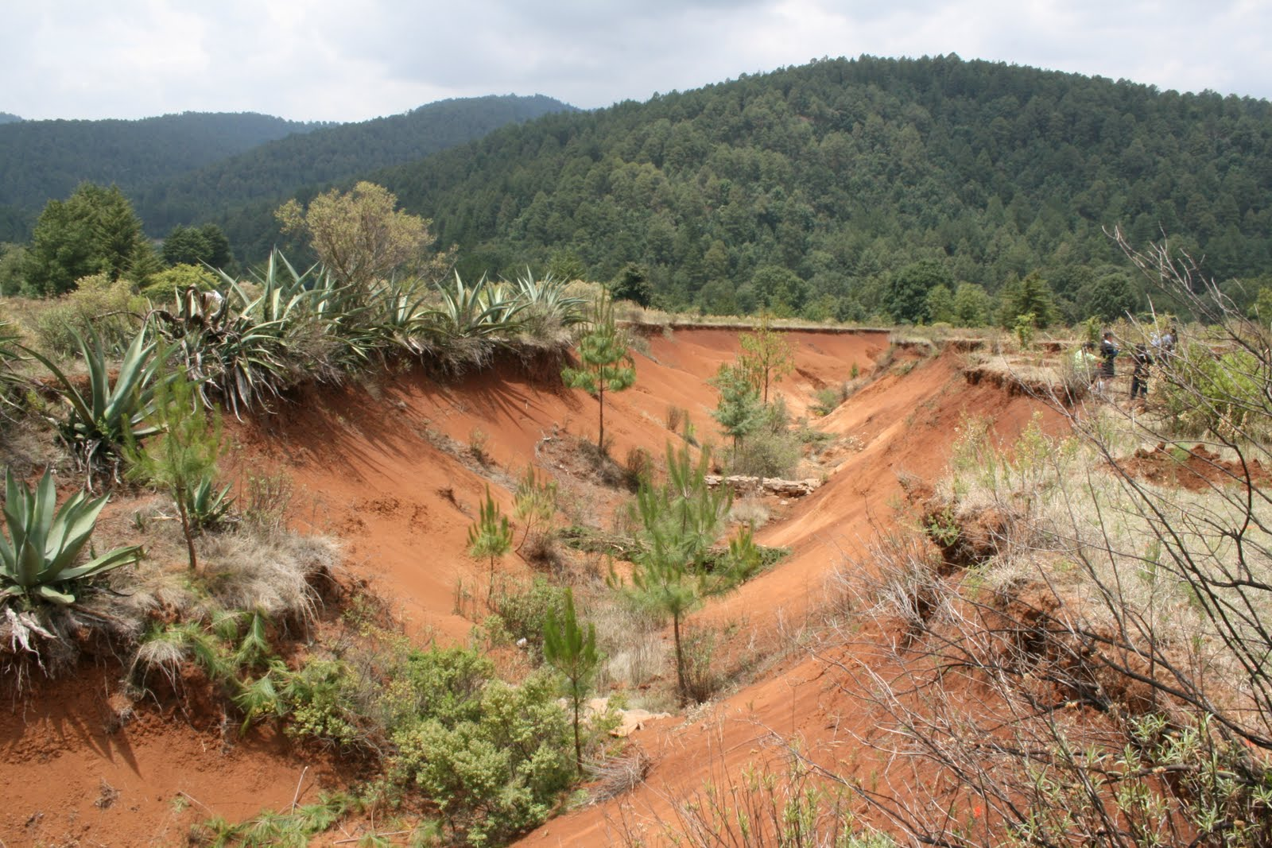
Cerro de San Pedro, SLP
Sierra Norte de Puebla
Mal manejo de recursos naturales y patrimonio cultural, degradación ambiental y del paisaje, deforestación, pérdida de suelos y aceleración de procesos activos (deslizamientos de laderas)

Slide 17
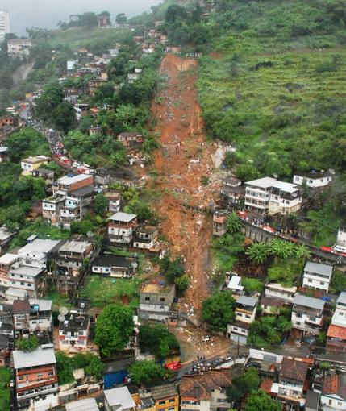
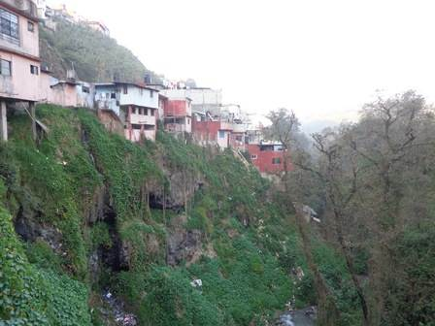
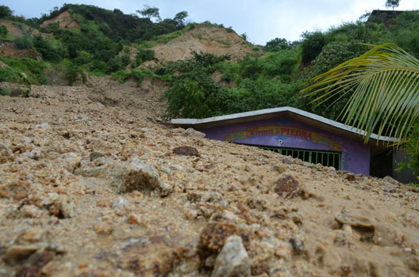
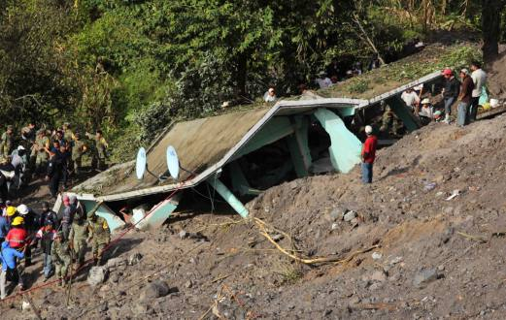
Deforestación, asentamientos humanos en áreas vulnerables a deslizamientos
Sierra Norte de Puebla
Acapulco, Gro.

Slide 18
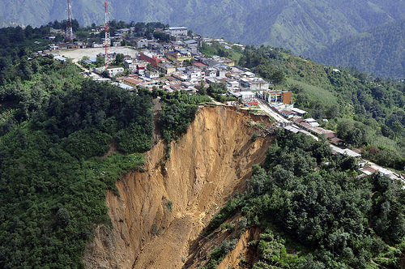
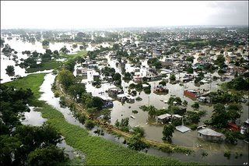
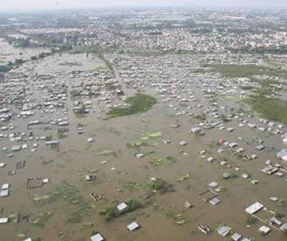
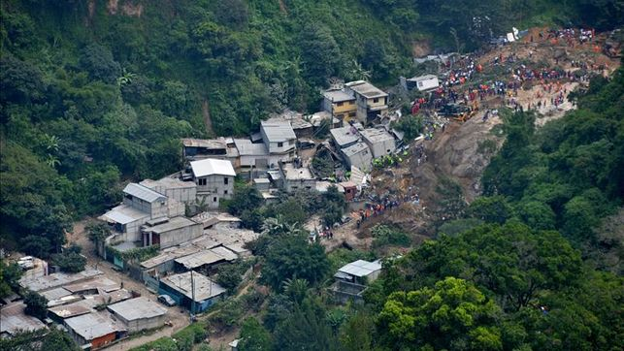
Cuenca baja del río Grijalva, Tab.
Sierra Madre Oriental, Ver.
Asentamientos humanos en áreas susceptibles a deslizamientos e inundaciones sin medidas de prevención de desastres

Slide 19
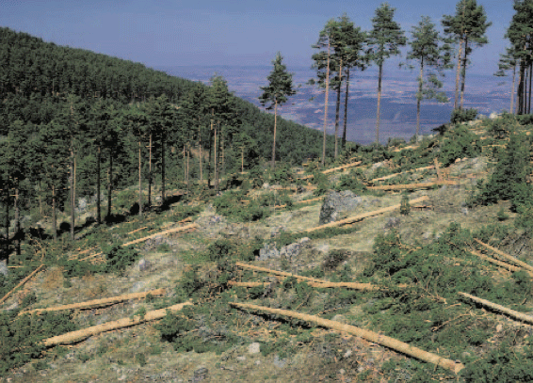
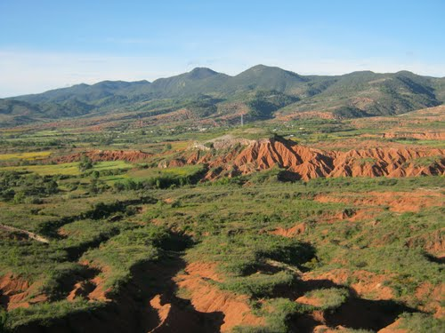
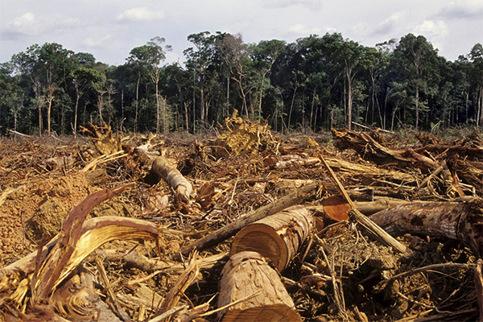
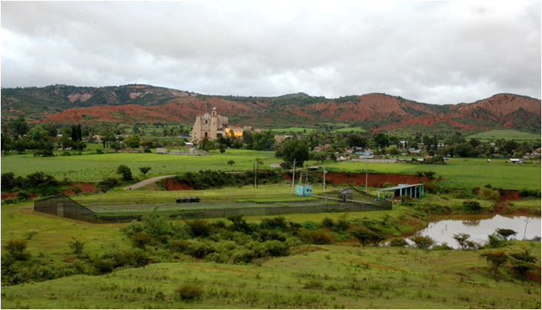
Sobreexplotación y mal manejo de recursos naturales: deforestación y pérdida de suelos
Yanhuitlán y Nochistlán, Oax.

Slide 20
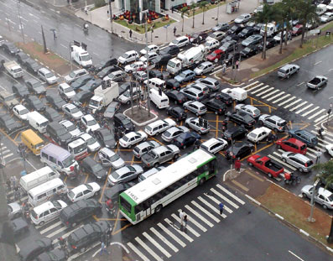
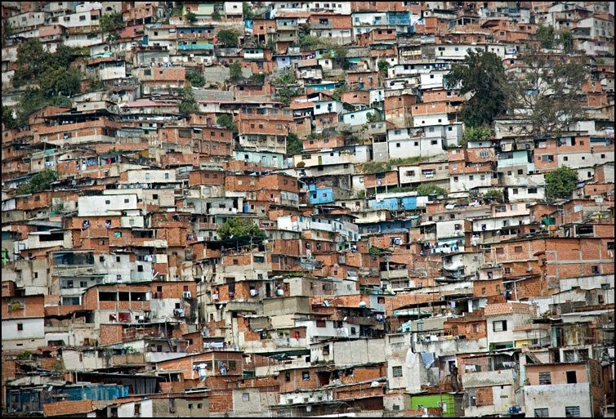
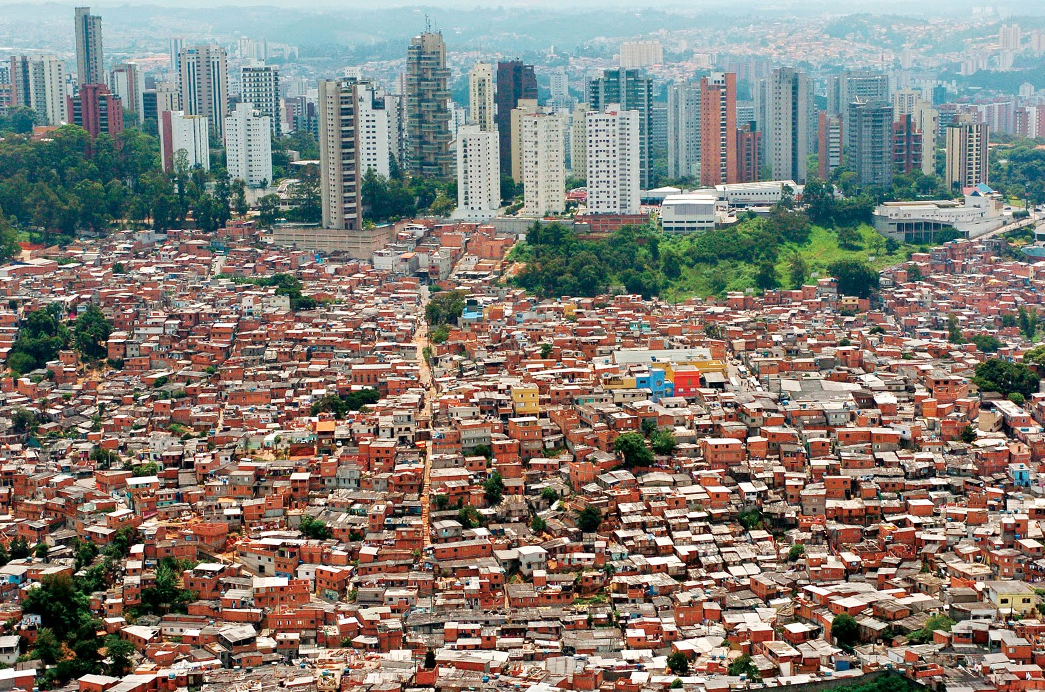
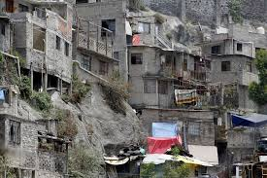
Sao Paulo, Brasil
ZM Ciudad de México
Caracas, Venezuela
Expansión urbana acelerada, mezcla desordenada de usos del suelo, asentamientos humanos irregulares, degradación del paisaje urbano, disfuncionalidad urbana por saturación vehicular

Slide 21
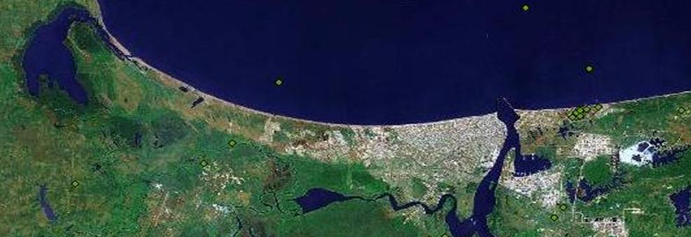
Coatzacoalcos, Ver. y su entorno físico
  (inestabilidad; deslizamientos, problemas con la infraestructura).
  (deslizamientos y hundimiento de viviendas)
Dunas costeras
Avance del mar
Humedales
Áreas industriales
  (insalubres, relleno, hundimientos, problemas suministro de agua potable y drenaje).

Slide 22
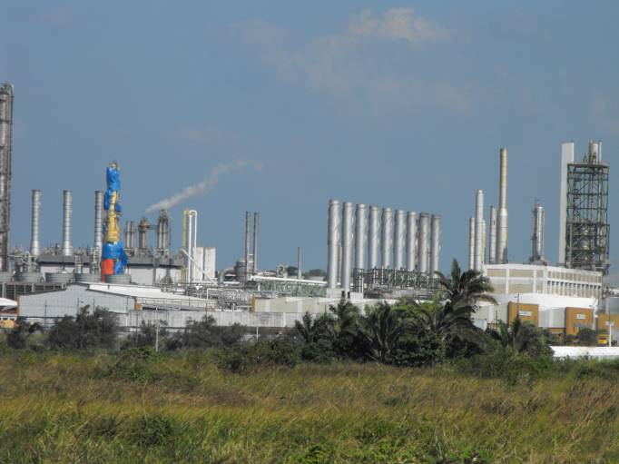
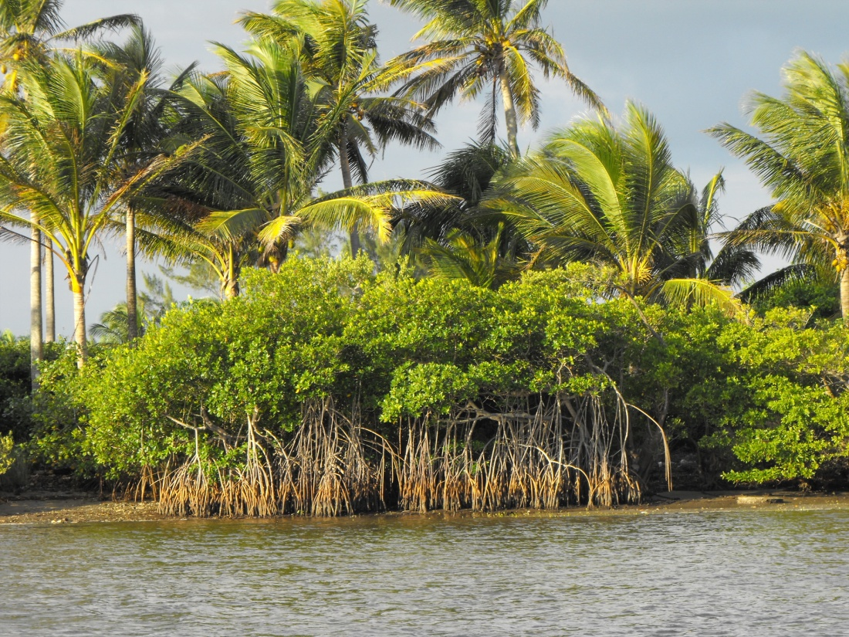
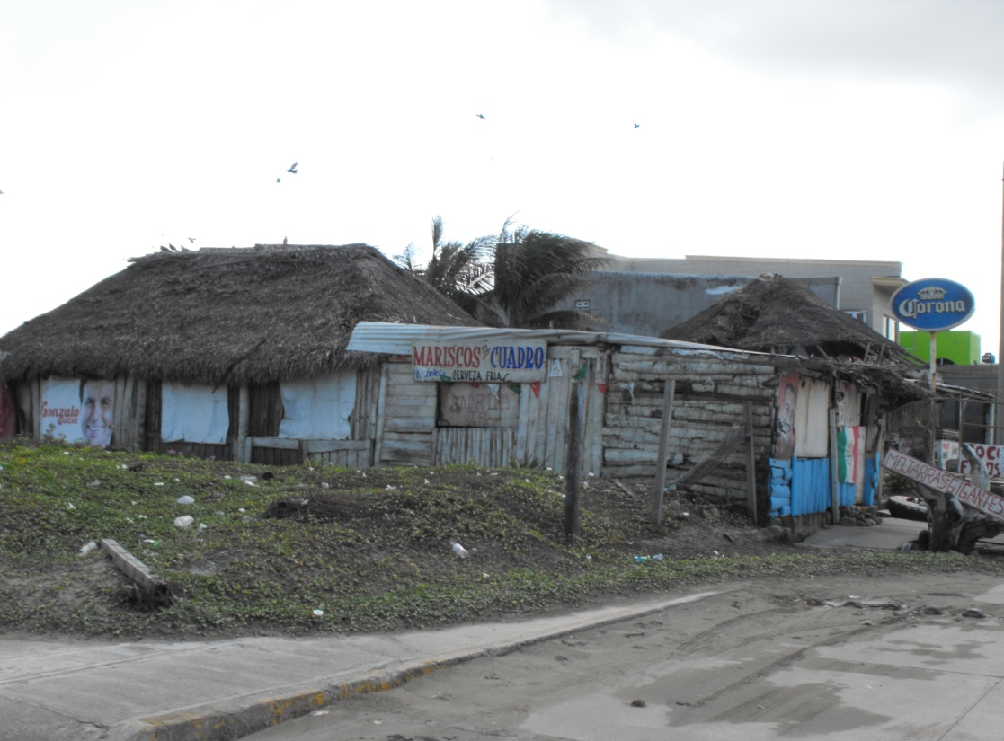
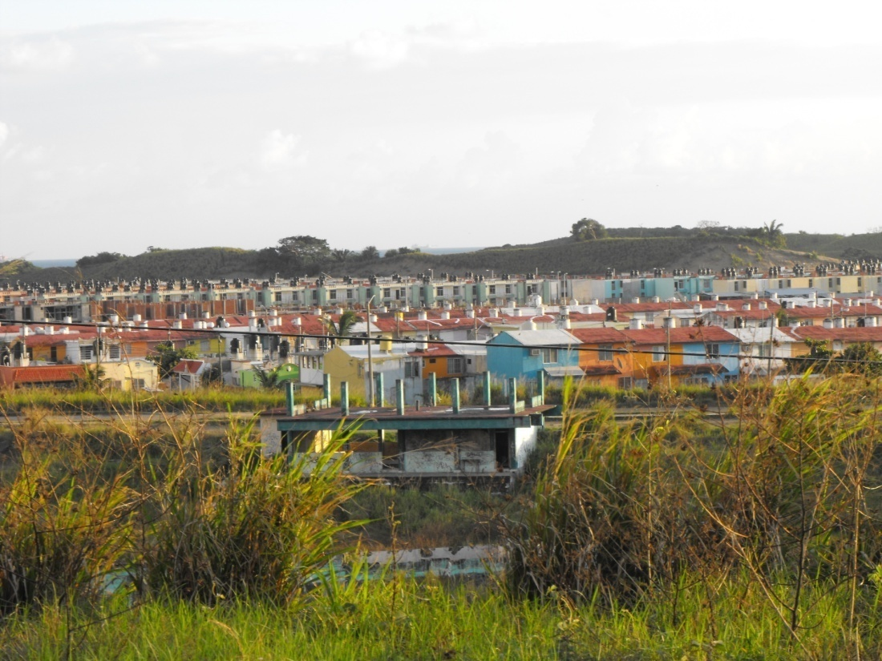
Coatzacoalcos – Laguna del Ostión, Veracruz
Concentración industrial, desaparición de manglares, paisaje urbano degradado, construcción de unidades habitacionales en áreas de dunas costeras

Slide 23
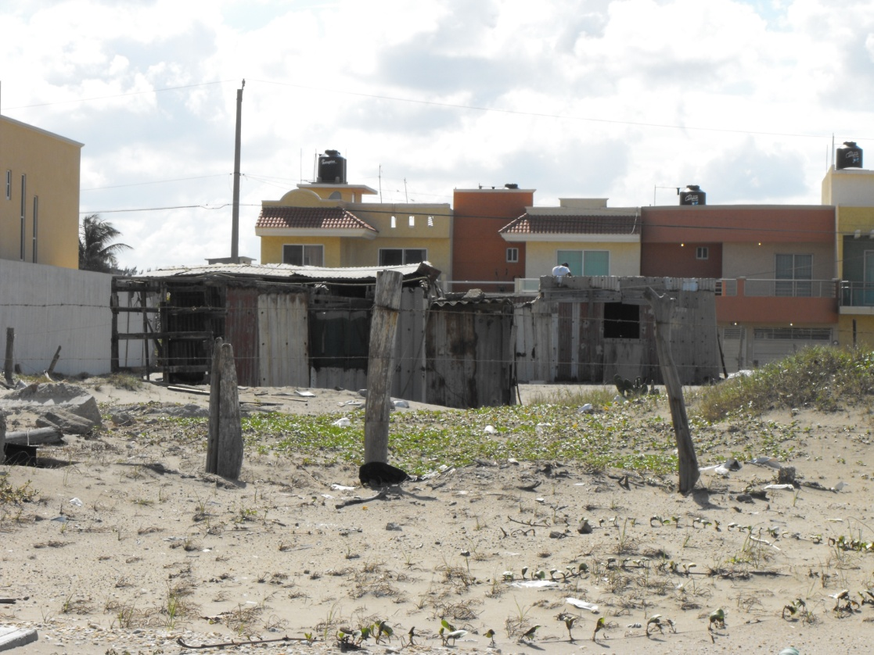
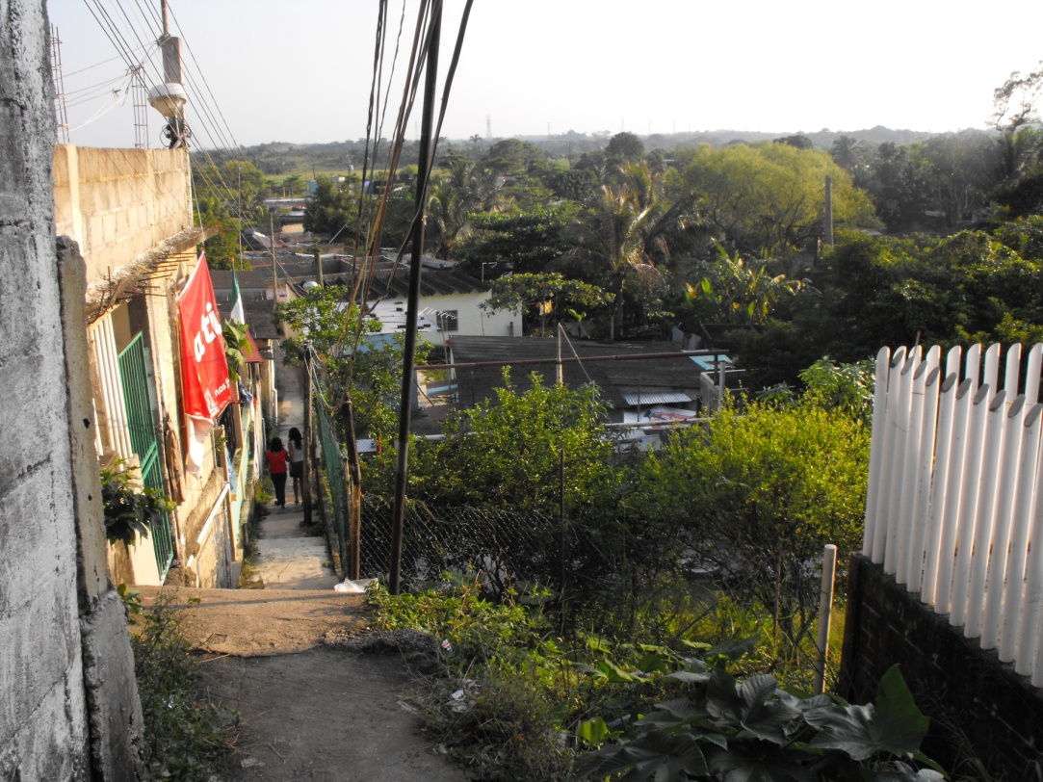
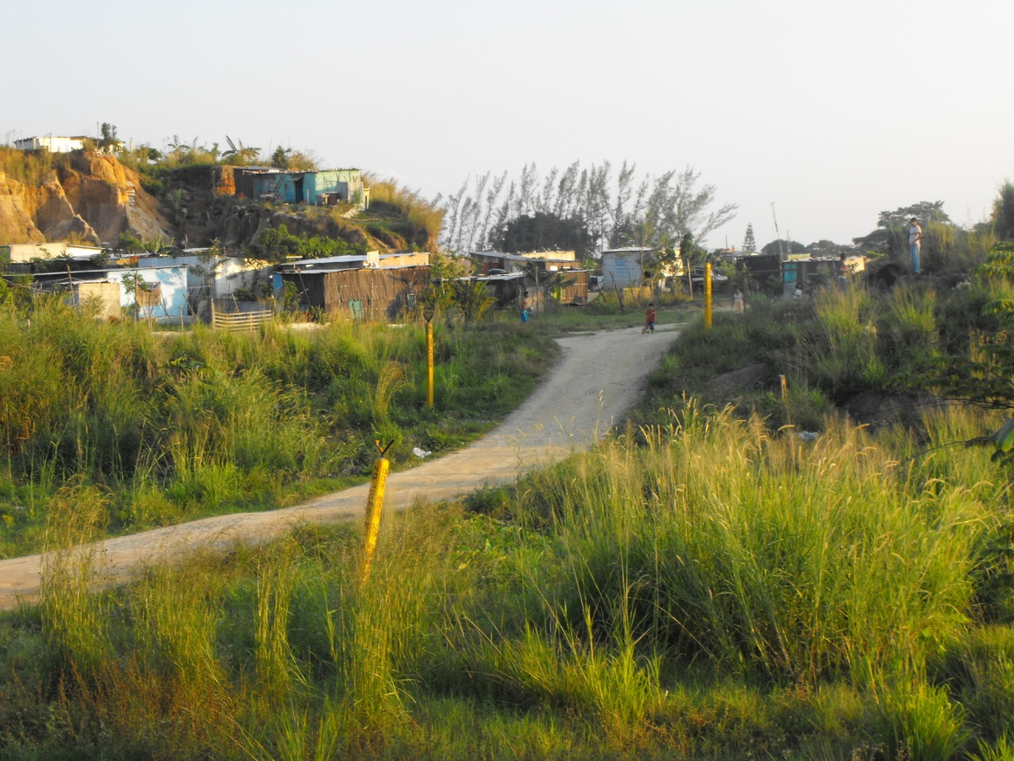
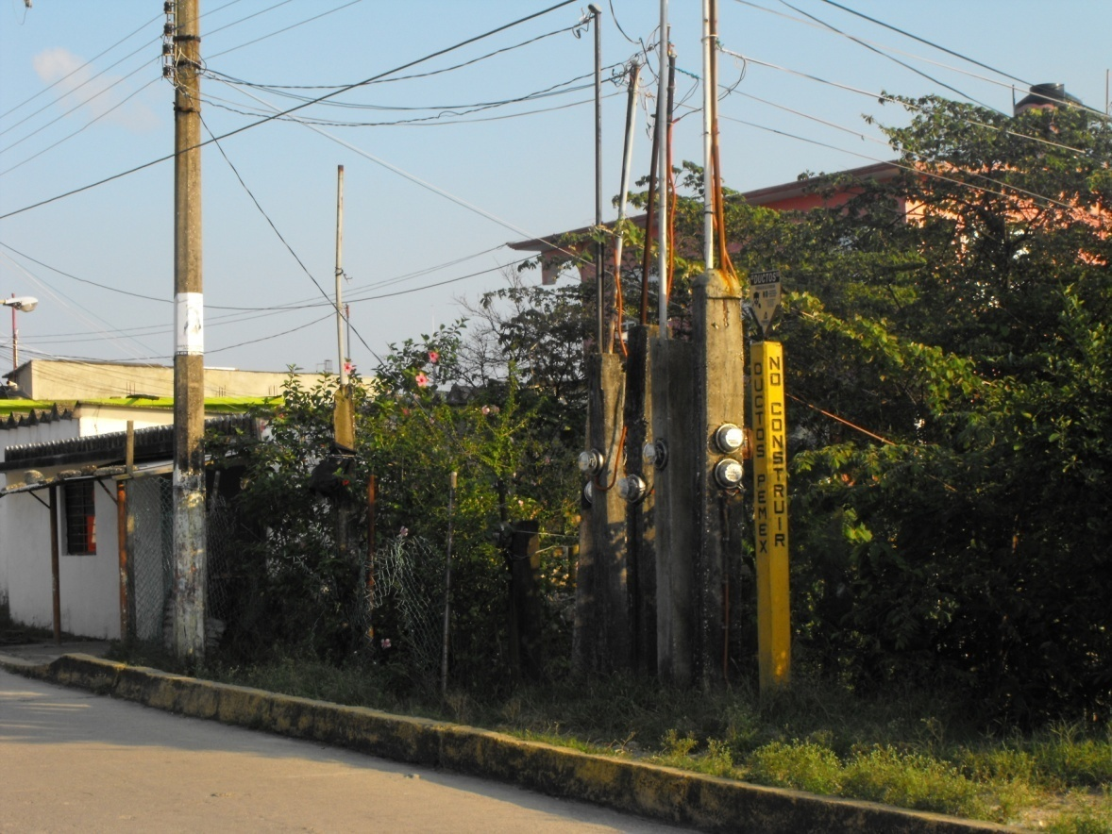
Coatzacoalcos – Nanchital, Veracruz
Mezcla desordenada de usos habitacionales, asentamientos irregulares en zonas de alto riesgo por amenazas naturales (deslizamientos) y antrópicas (invasión de derechos de vía de ductos)

Slide 24

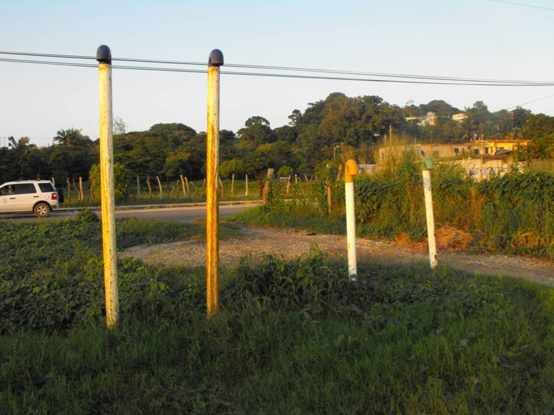
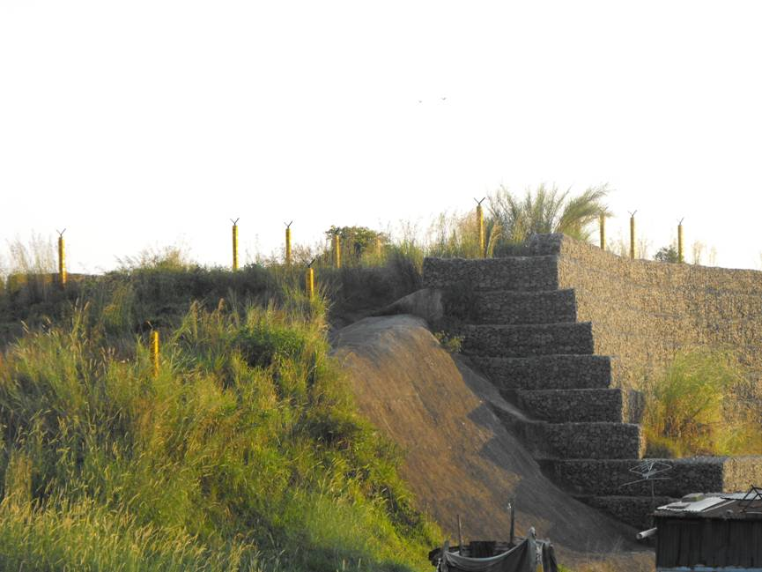

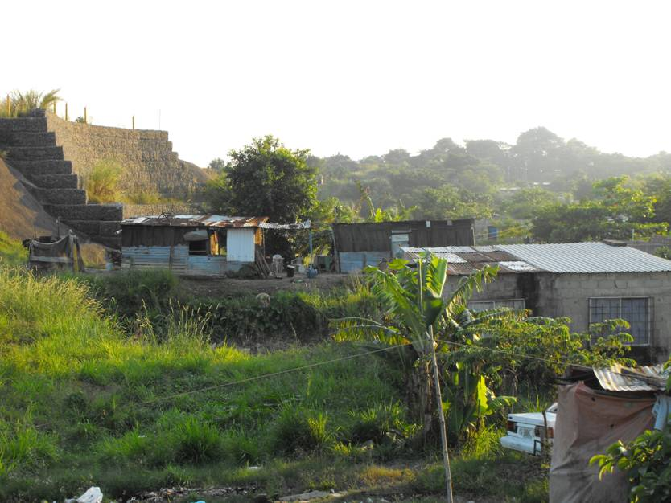
Nanchital, Veracruz
Mezcla desordenada de usos de suelo:
invasión de derechos de vía de ductos por viviendas

Slide 25
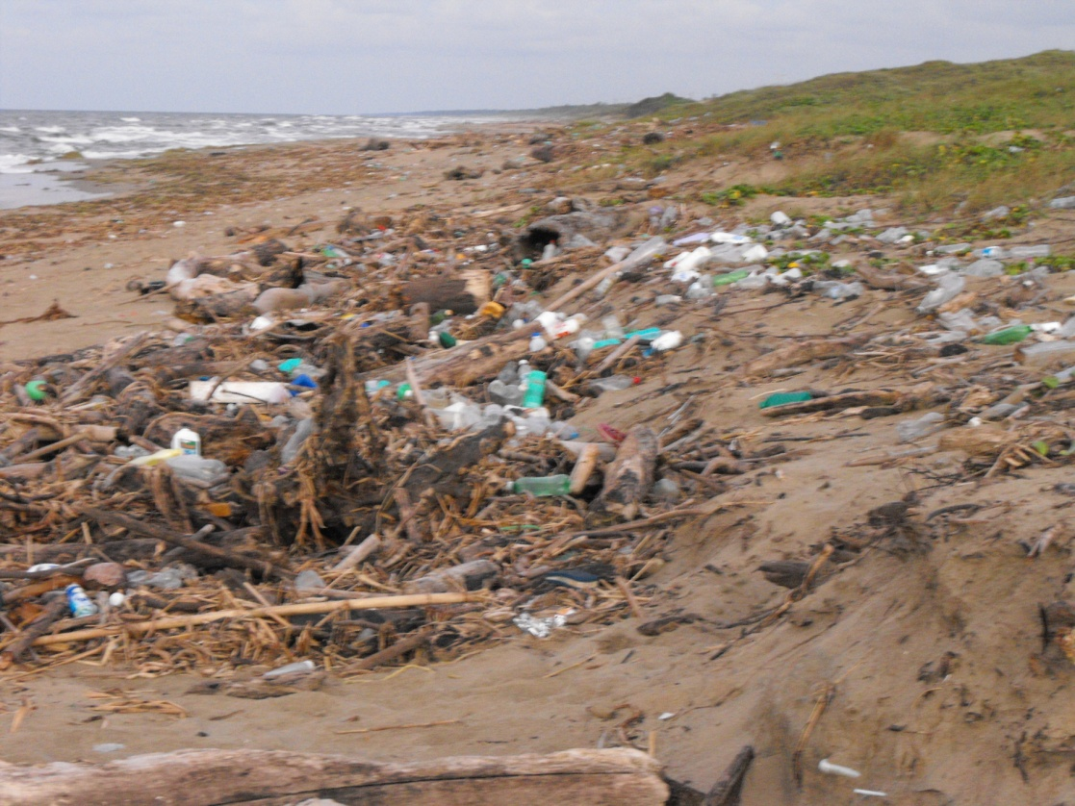
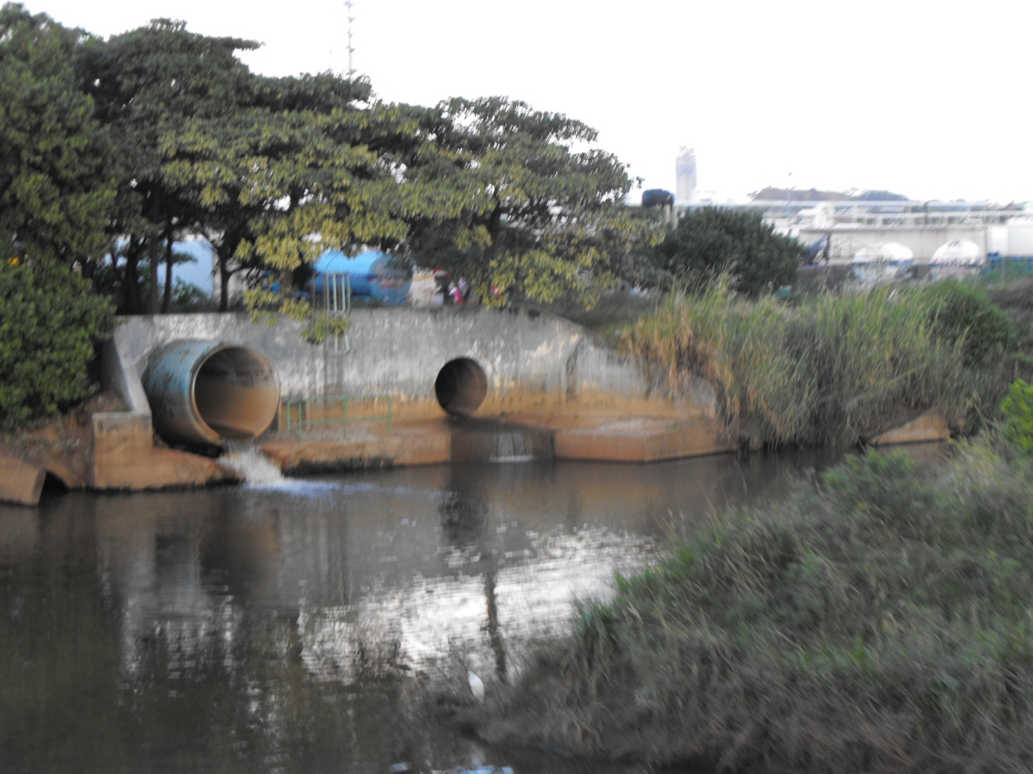
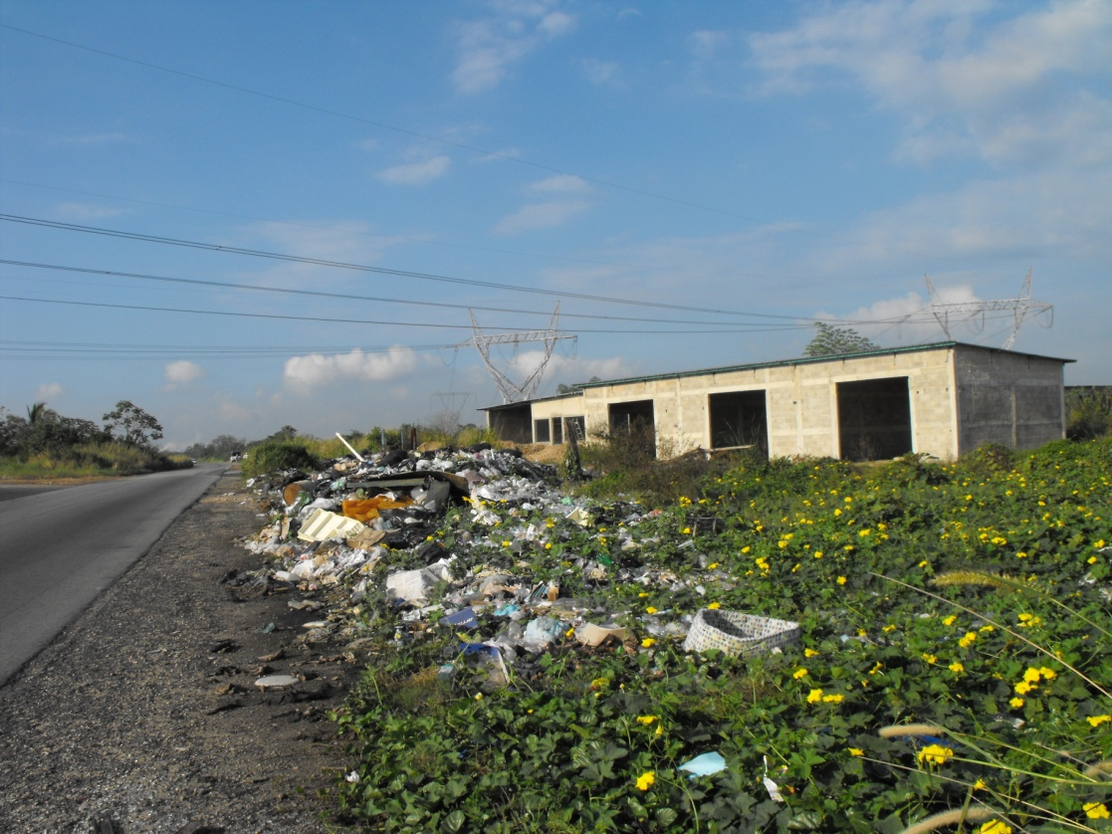
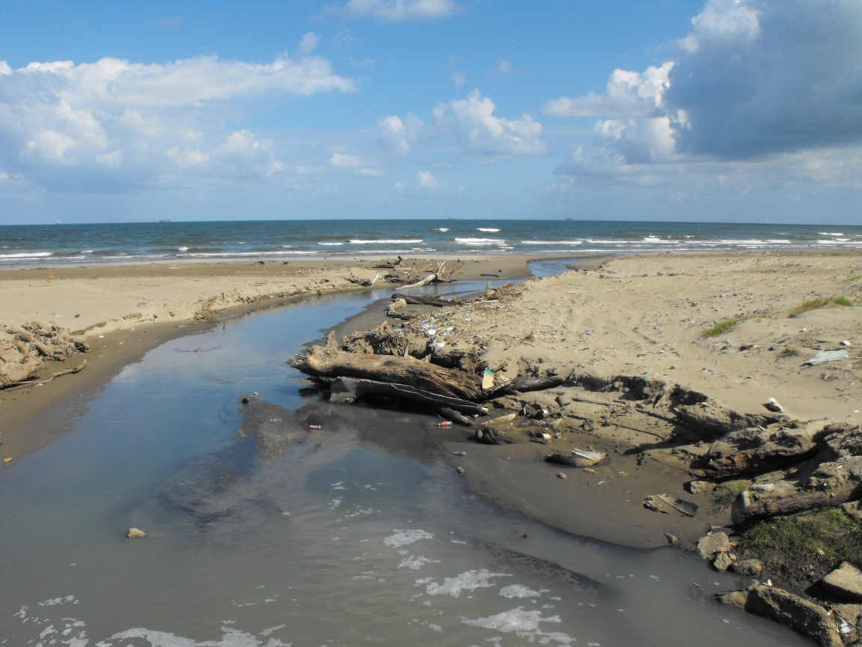
Coatzacoalcos – Cosoleacaque – Minatitlán, Veracruz
Degradación del paisaje y del ambiente: contaminación ambiental: suelos, ríos, costas

Slide 26
Qué es ordenar el espacio: Ordenamiento Territorial
    Para detener, mitigar o revertir los procesos indeseables derivados de la relación sociedad-naturaleza = Ordenamiento Territorial (OT)
    No hay un concepto único de OT: diversos enfoques; diferentes términos (planeación, planeamiento, planificación, ordenación territorial).
    No es el territorio lo que debe ordenarse, sino los asentamientos y actividades humanas sobre el mismo.
    Elementos comunes en los conceptos de OT = objetivos:
        gestión responsable (sostenible) de los recursos naturales
        uso y ocupación del territorio de acuerdo con sus potencialidades y limitantes
        protección del medio ambiente
        desarrollo socioeconómico equilibrado
        mejora de la calidad de vida

Slide 27
Qué es el Ordenamiento Territorial
    Política y función del Estado
      Marco legal: leyes, reglamentos
      Marco institucional: horizontal (transversal) y vertical
      Instrumentos: planes y programas
    Proceso y estrategia de planificación territorial integrada
      Proceso = varias fases (etapas) articuladas
        Científico-técnica
        Política
        Administrativa

Slide 28
FASES DEL PROCESO DE ORDENAMIENTO TERRITORIAL
1. CIENTÍFICO-TÉCNICA: ANÁLISIS TERRITORIAL
FASE PRELIMINAR
FASES I Y II: CARACTERIZACIÓN Y DIAGNÓSTICO TERRITORIAL
2. POLÍTICA: PLANIFICACIÓN TERRITORIAL
FASE III: PROSPECTIVA O DISEÑO DE ESCENARIOS
FASE IV: FORMULACIÓN DEL PROGRAMA DE ORDENAMIENTO TERRITORIAL (OT)
3. ADMINISTRATIVA: GESTIÓN TERRITORIAL (FASE V)
IMPLEMENTACIÓN DEL PROGRAMA DE OT
EVALUACIÓN Y SEGUIMIENTO DEL PROGRAMA DE OT

Slide 29
Qué es el Ordenamiento Territorial
    Enfoque territorial integral:
      Refleja la naturaleza compleja del territorio = sistema complejo integrado por varios componentes:
          natural (n1, n2, n3, n4...)
          social (s1, s2, s3, s4...)
          económico (e1, e2, e3, e4...)
          político (p1, p2, p3...)
    Interacción de los componentes y sus elementos a distintas escalas
    Sistema dinámico (tiempo ...)

Slide 30
Qué es el Ordenamiento Territorial
    Implica la articulación en el territorio de diversas políticas sectoriales
      Social
      Económica vinculación institucional
      Cultural horizontal y vertical
      Ambiental
      = modelo de desarrollo territorial integral
      Territorio = sujeto activo, estructurante de políticas, recurso y factor de desarrollo
      OT = Proceso complejo,
      multi- e interdisciplinario
      y de síntesis e integración

Slide 31
Qué es el Ordenamiento Territorial
    De carácter prospectivo: de largo plazo (20-25 años)
      Proceso dinámico y continuo
        Instrumentado mediante programas/planes
        Con estrategias y acciones a corto, mediano y largo plazo
      Proceso proactivo (preventivo)
      Proceso flexible de carácter permanente
        Con seguimiento y evaluación periódica de avances
    Participativo, concertado, transparente, en beneficio del interés público:
      Participación de los distintos actores sociales involucrados en el uso, ocupación y gestión del territorio (intereses, valores) = ponerse de acuerdo = imagen-objetivo territorial

Slide 32
Qué es el Ordenamiento Territorial
    Fines:
      Uso y aprovechamiento responsable de los recursos naturales y ocupación adecuada del territorio
        Aptitud (potencialidades-limitantes)
        Fragilidad de los ecosistemas
        Sostenibilidad ambiental: ritmos de reproducción de los recursos, de asimilación de los ecosistemas y procesos activos (amenazas naturales)
      Reducción de los desequilibrios socioeconómicos regionales
        Desarrollo económicamente viable y socialmente justo y con equidad = sostenibilidad social y económica
        Potencialidades y debilidades = interno
        Fortalezas y amenazas = externo (globalización)
      Integración funcional óptima del territorio (social y económicamente)
        Sistema urbano en equilibrio con su región
        Dotación de servicios, equipamiento e infraestructura

Slide 33
Qué es el Ordenamiento Territorial
    Objetivo final = calidad superior de vida de la sociedad, en su concepción más integral:
      Crecimiento económico - promoción de actividades económicas y empleo
      Bienestar social (salario digno, servicios, infraestructura)
        Mitigar/revertir desequilibrios socioeconómicos
      Calidad ambiental del entorno
        Manejo adecuado de los recursos naturales
        Ocupación adecuada del territorio
        Mitigar/revertir desequilibrios naturales
    OT = instrumento para crear un nuevo sistema de valores, nueva ética, nueva relación hombre-naturaleza: desarrollo social y económico en armonía con el entorno natural

Slide 34
Globalización y desequilibrios en el uso del territorio
    Globalización económica = fase de la evolución del capitalismo iniciada a partir de 1970s
    Territorio = cada vez más influido por fuerzas exógenas de diferentes escalas.
    Regiones = comportamiento condicionado por procesos globales.
    Pérdida de control y rectoría del Estado sobre la economía y el desarrollo: localización de actividades y usos del suelo influidos por factores supranacionales.
      Influencia en la velocidad e intensidad de los procesos de transformación de los territorios: rurales y urbanos.
      Intensificación de los ritmos de explotación de los recursos naturales (agua, suelo, biodiversidad, minerales, energéticos).
      Incremento del deterioro y degradación ambiental: contaminación, cambio climático global, eventos naturales extremos, riesgos de desastre.

Slide 35
    ¿Globalización y desarrollo sostenible?
      Globalización = Agudización de los desequilibrios territoriales y desigualdades socioeconómicas de la población
      Globalización vs. desarrollo sostenible:
        Desarrollo sostenible = Paradigma que ha cobrado fuerza desde el último cuarto del siglo XX.
        Enfoque economicista vs. enfoque ambientalista en la planeación territorial.
        Dificultad para conciliar los objetivos de ambos enfoques = Inoperancia de los instrumentos tradicionales de política ambiental.
        Dificultad de alcance de metas de sostenibilidad: ambiental, social, económica.

Slide 36
Fases y Etapas del Proceso General de Ordenamiento Territorial
FASE PRELIMINAR
ANÁLISIS
TERRITORIAL
PLANIFICACIÓN
TERRITORIAL
GESTIÓN TERRITORIAL
Reflexión prospectiva y escenario deseado
Implemen-tación
Elaboración de los términos de referencia
Caracterización y diagnósticos sectoriales
Formulación de la imagen objetivo: modelos territoriales
Diseño de escenarios alternativos
GESTION TERRITORIAL
Pre-diagnóstico: Detección/ valoración inicial de problemas
Formulación de objetivos y estrategias
Diagnóstico integrado
FASES I Y II: CARACTERIZACIÓN Y DIAGNÓSTICO TERRITORIAL
FASE III: PROSPECTIVA O DISEÑO DE ESCENARIOS
FASE PRELIMINAR
Diseño del escenario deseable u óptimo
FORMULACIÓN DEL PROGRAMA
Elaboración del anteproyecto
Programación e instrumenta-ción de acciones
Definición de problemas, potencialidades y limitantes del sistema territorial
Organización del equipo de investigación, evaluación de la información disponible y elaboración de flujogramas
Diseño del escenario viable
Discusión/aprobación
Evaluación de la capacidad de gestión y participación social.
Evaluación y seguimiento
PARTICIPACIÓN SOCIAL

Slide 37
Geografía y Ordenamiento Territorial
Geografía = Conocimiento científico del territorio y sus componentes
  Caracterización/inventario de recursos socio-territoriales
  Diagnóstico territorial = Modelo territorial actual
      ¿cómo está estructurado, organizado y cómo funciona el territorio?
      problemas, potencialidades, limitantes
      predicciones sobre tendencias a futuro
  Base para proponer un Modelo territorial deseado = intervención intencional del Estado
  Clave para transformar las estructuras espaciales existentes en otras más deseables

Slide 38
    El Ordenamiento Territorial en el mundo: evolución
Fuente: elaboración propia

Slide 39
El Ordenamiento Territorial en México
ANTECEDENTES 1940s-1970: POLITICAS DE PLANEACIÓN CON ENFOQUE TERRITORIAL
ETAPA DE INSTITUCIONALIZACIÓN DE LA PLANEACIÓN TERRITORIAL CON PROYECCIÓN NACIONAL
Fuente: Elaboración propia

Slide 40
El Ordenamiento Territorial en México
ETAPA RECIENTE: UNA POLÍTICA, DOS LEYES, DOS INSTRUMENTOS DE OT, DOS INSTITUCIONES
Fuente: Elaboración propia

Slide 41
    Jerarquías del Ordenamiento Territorial
    Ley de Planeación LGAH
      General/Global Territorial Sectorial
      Del desarrollo Nacional Económica
      socioeconómico Regional Social
        Estatal Cultural
        Municipal Ambiental
        Urbana
        Ordenamiento Territorial
        Integral/global
        LGEEPA Ordenamiento Ecológico
        Ambiental (enfoque sectorial)

Slide 42
Las escalas en el Ordenamiento Territorial
Escala nacional 1:4 000 000; 1:8 000 000
Escala macrorregional 1: 1 000 000
Escala estatal 1:500 000; 1:750 000
Escala microrregional 1:100 000, 1:200 000
Escala municipal 1:50 000, 1:20 000
Escala local 1: 5 000, 1:2 000

Slide 43
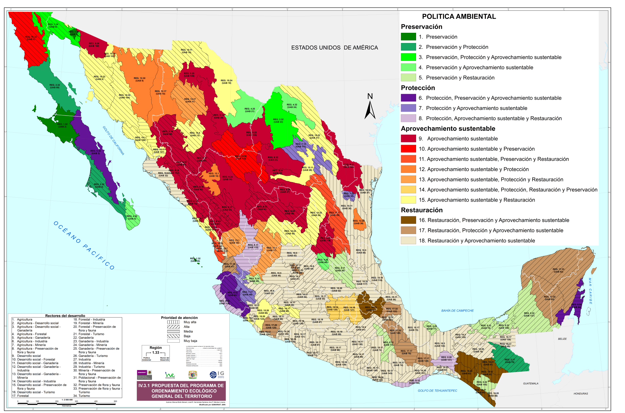
Modelo de Ordenamiento Ecológico General del Territorio
Fuente: http://www.semarnat.gob.mx/temas/ordenamiento-ecologico/programa-de-ordenamiento-ecologico-general-del-territorio-poegt. Consulta 15 de octubre de 2015

Slide 44
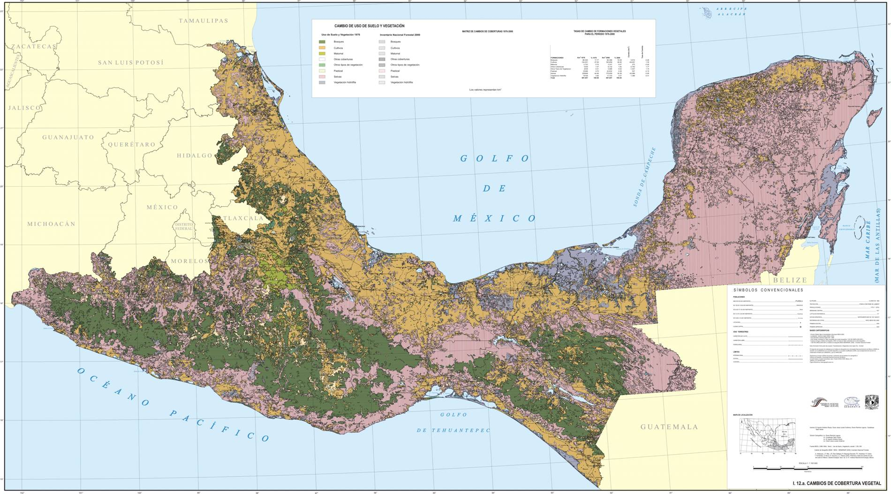
CAMBIO DE USO DEL SUELO Y DE LA VEGETACIÓN
Comparación de las Series (INEGI, 1976) - (SEMARNAT, 2000)
Selvas (44.5 % de la superficie total / Reducción del 35.4 % en 25 años);
Bosques (17.8 % / Reducción del 16.6 %en 25 años)
Incremento de la superficie cultivada: 37 %

Slide 45
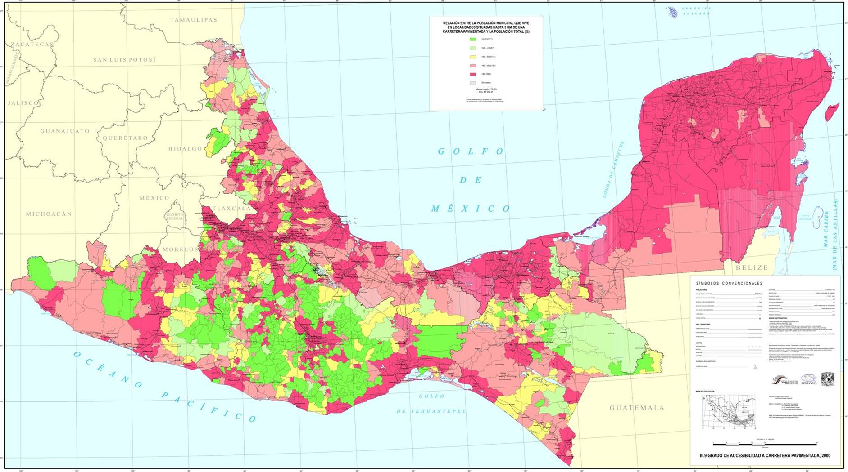
NIVEL DE DESARROLLO ECONÓMICO A NIVEL MUNICIPAL:
GRADO DE ACCESIBILIDAD A CARRETERAS PAVIMENTADAS, 2000
Representa el porcentaje de población municipal (que vive en localidades situadas a menos de 3 km de distancia de una carretera pavimentada) con respecto a la población total municipal.
Fuentes: SIMBAD (INEGI, s/f); Carta topográfica digital, 1: 250 000 (INEGI, s/f).

Slide 46
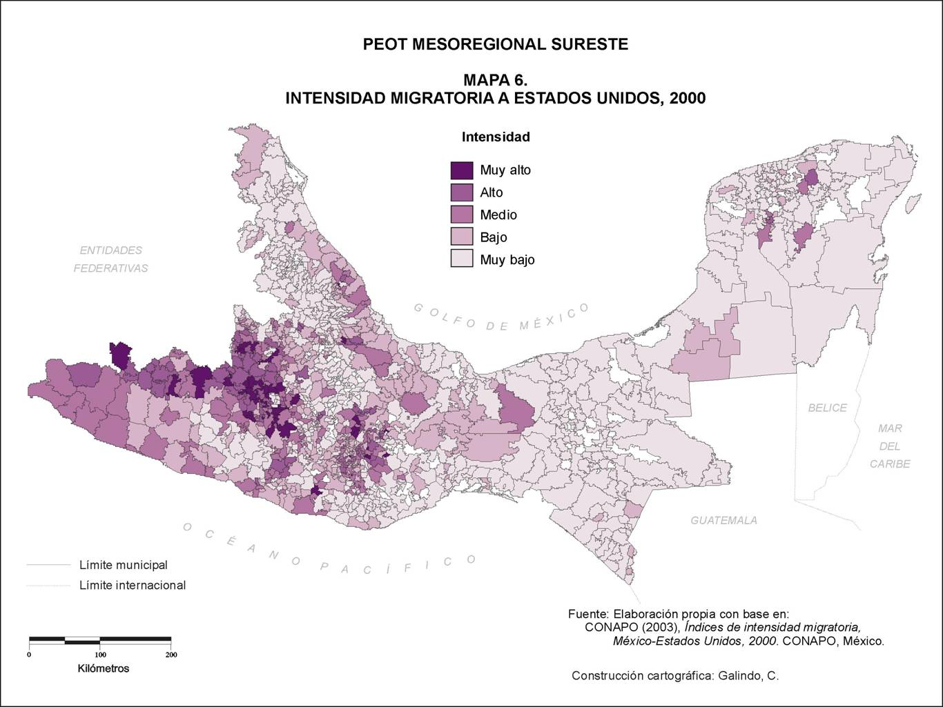
INTENSIDAD MIGRATORIA A ESTADOS UNIDOS, 2000
Balance migratorio negativo: la meso-región perdió 320 000 habitantes.
La mayor parte son movimientos intrarregionales: se destacan el Distrito Federal y el Estado de México por ser entidades de origen y destino.
La migración hacia Estados Unidos concentra grandes áreas en la mayor parte de Puebla, Veracruz, Oaxaca y casi la totalidad de Guerrero.

Slide 47
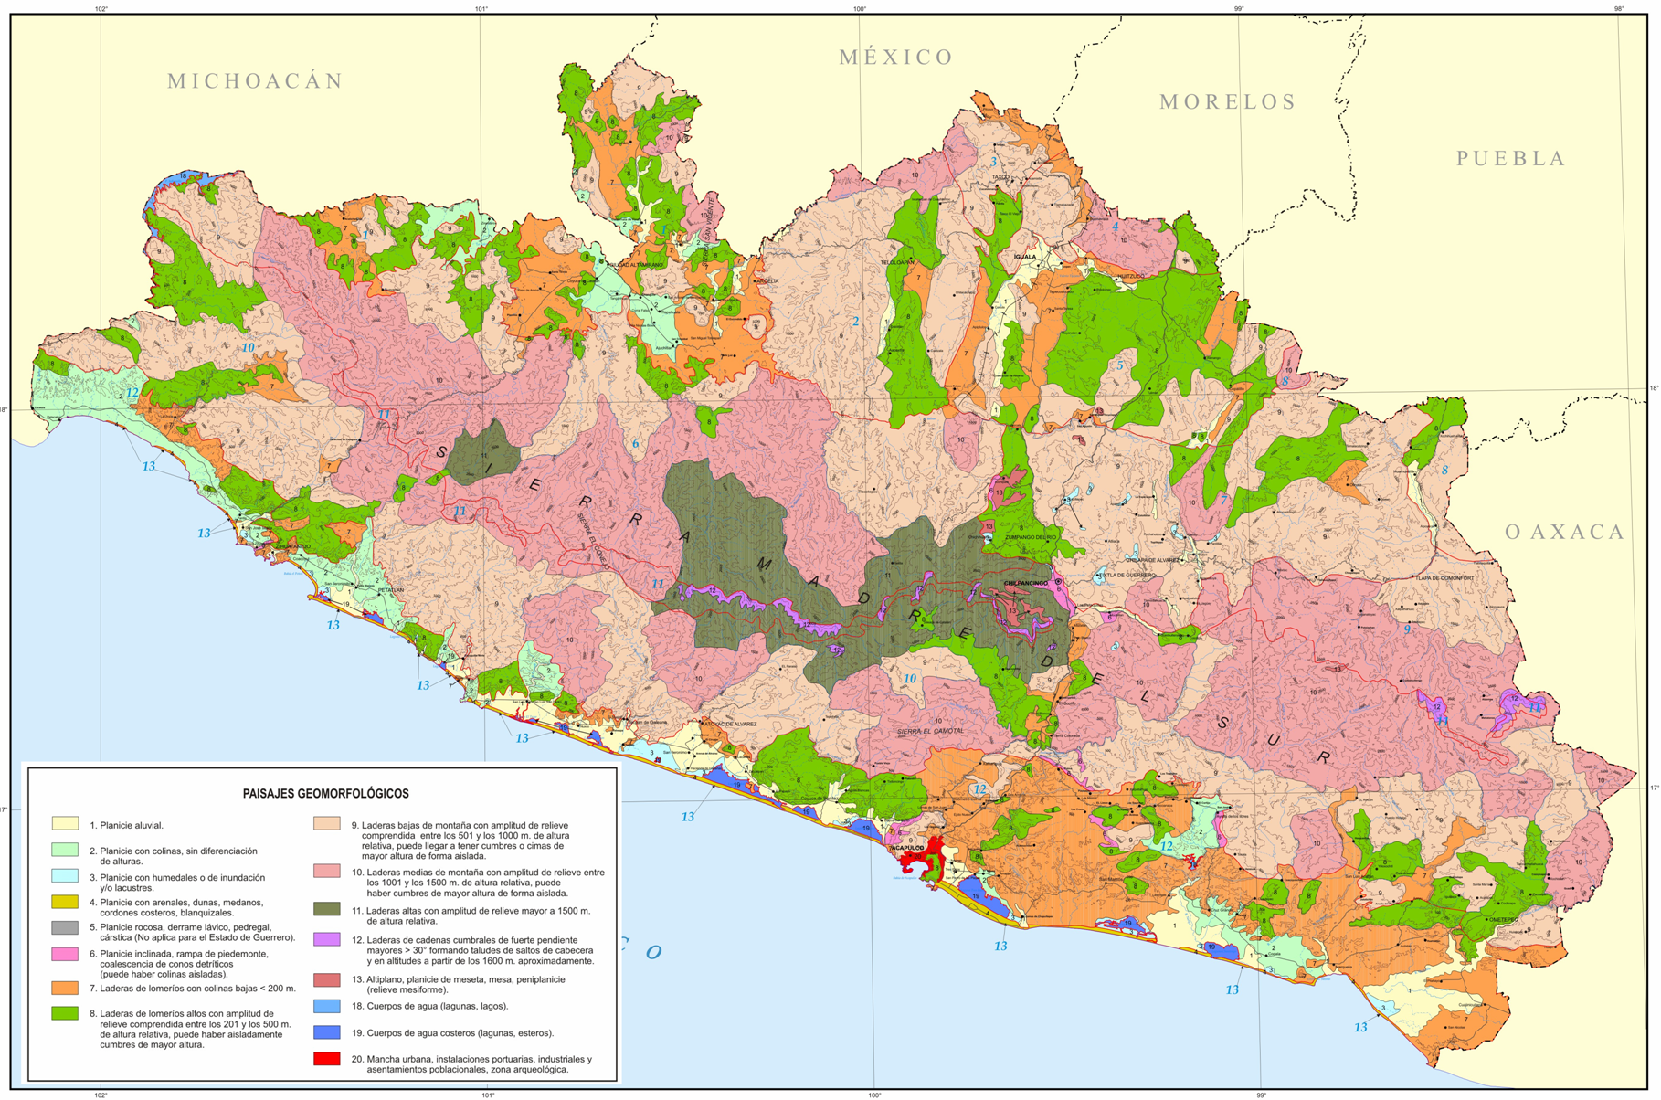
Paisajes geomorfológicos
Guerrero: Paisajes geomorfológicos
Taxco
Cd. Altamirano
Iguala
Zihuatanejo
Chilpancingo
Tlapa de Comonfort
Acapulco
Ometepec

Slide 48
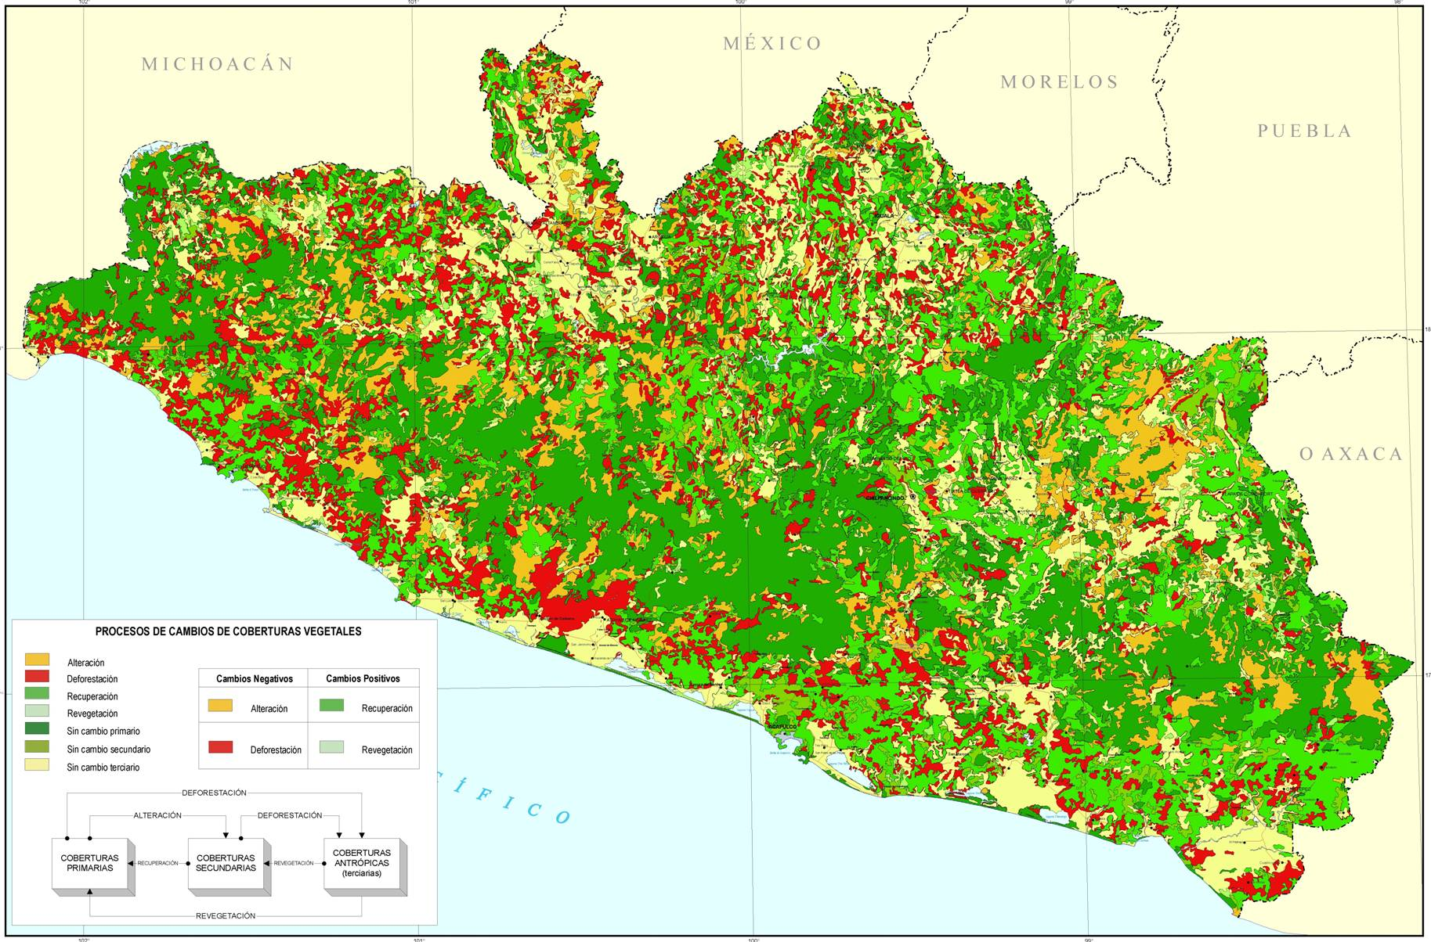
Guerrero: Tipos de cambio de uso del suelo y vegetación
Taxco
Cd. Altamirano
Iguala
Arcelia
Zihuatanejo
Zumpango
Chilpancingo
Tixla
Tlapa de Comonfort
Atoyac de Álvarez
Acapulco
Ometepec

Slide 49
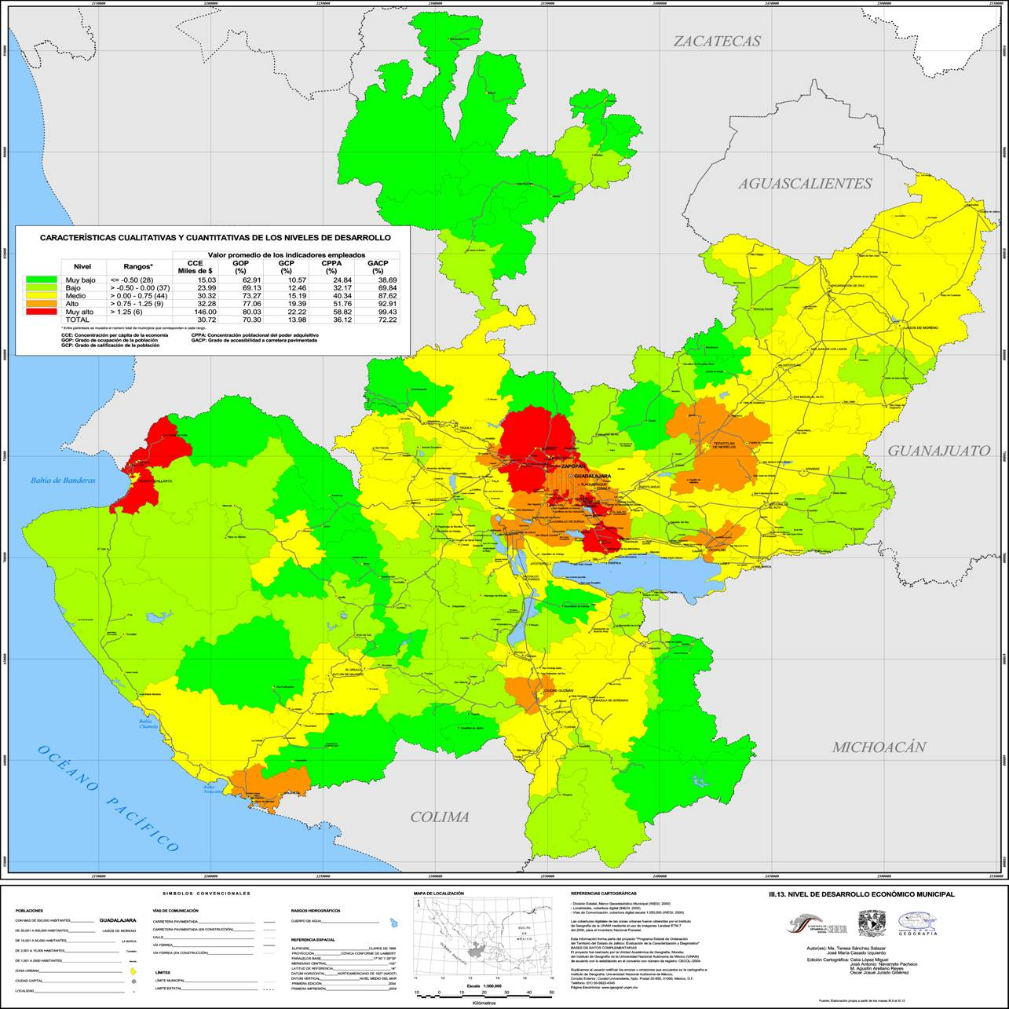
Jalisco: Niveles de Desarrollo Económico Municipal, 2000

Slide 50
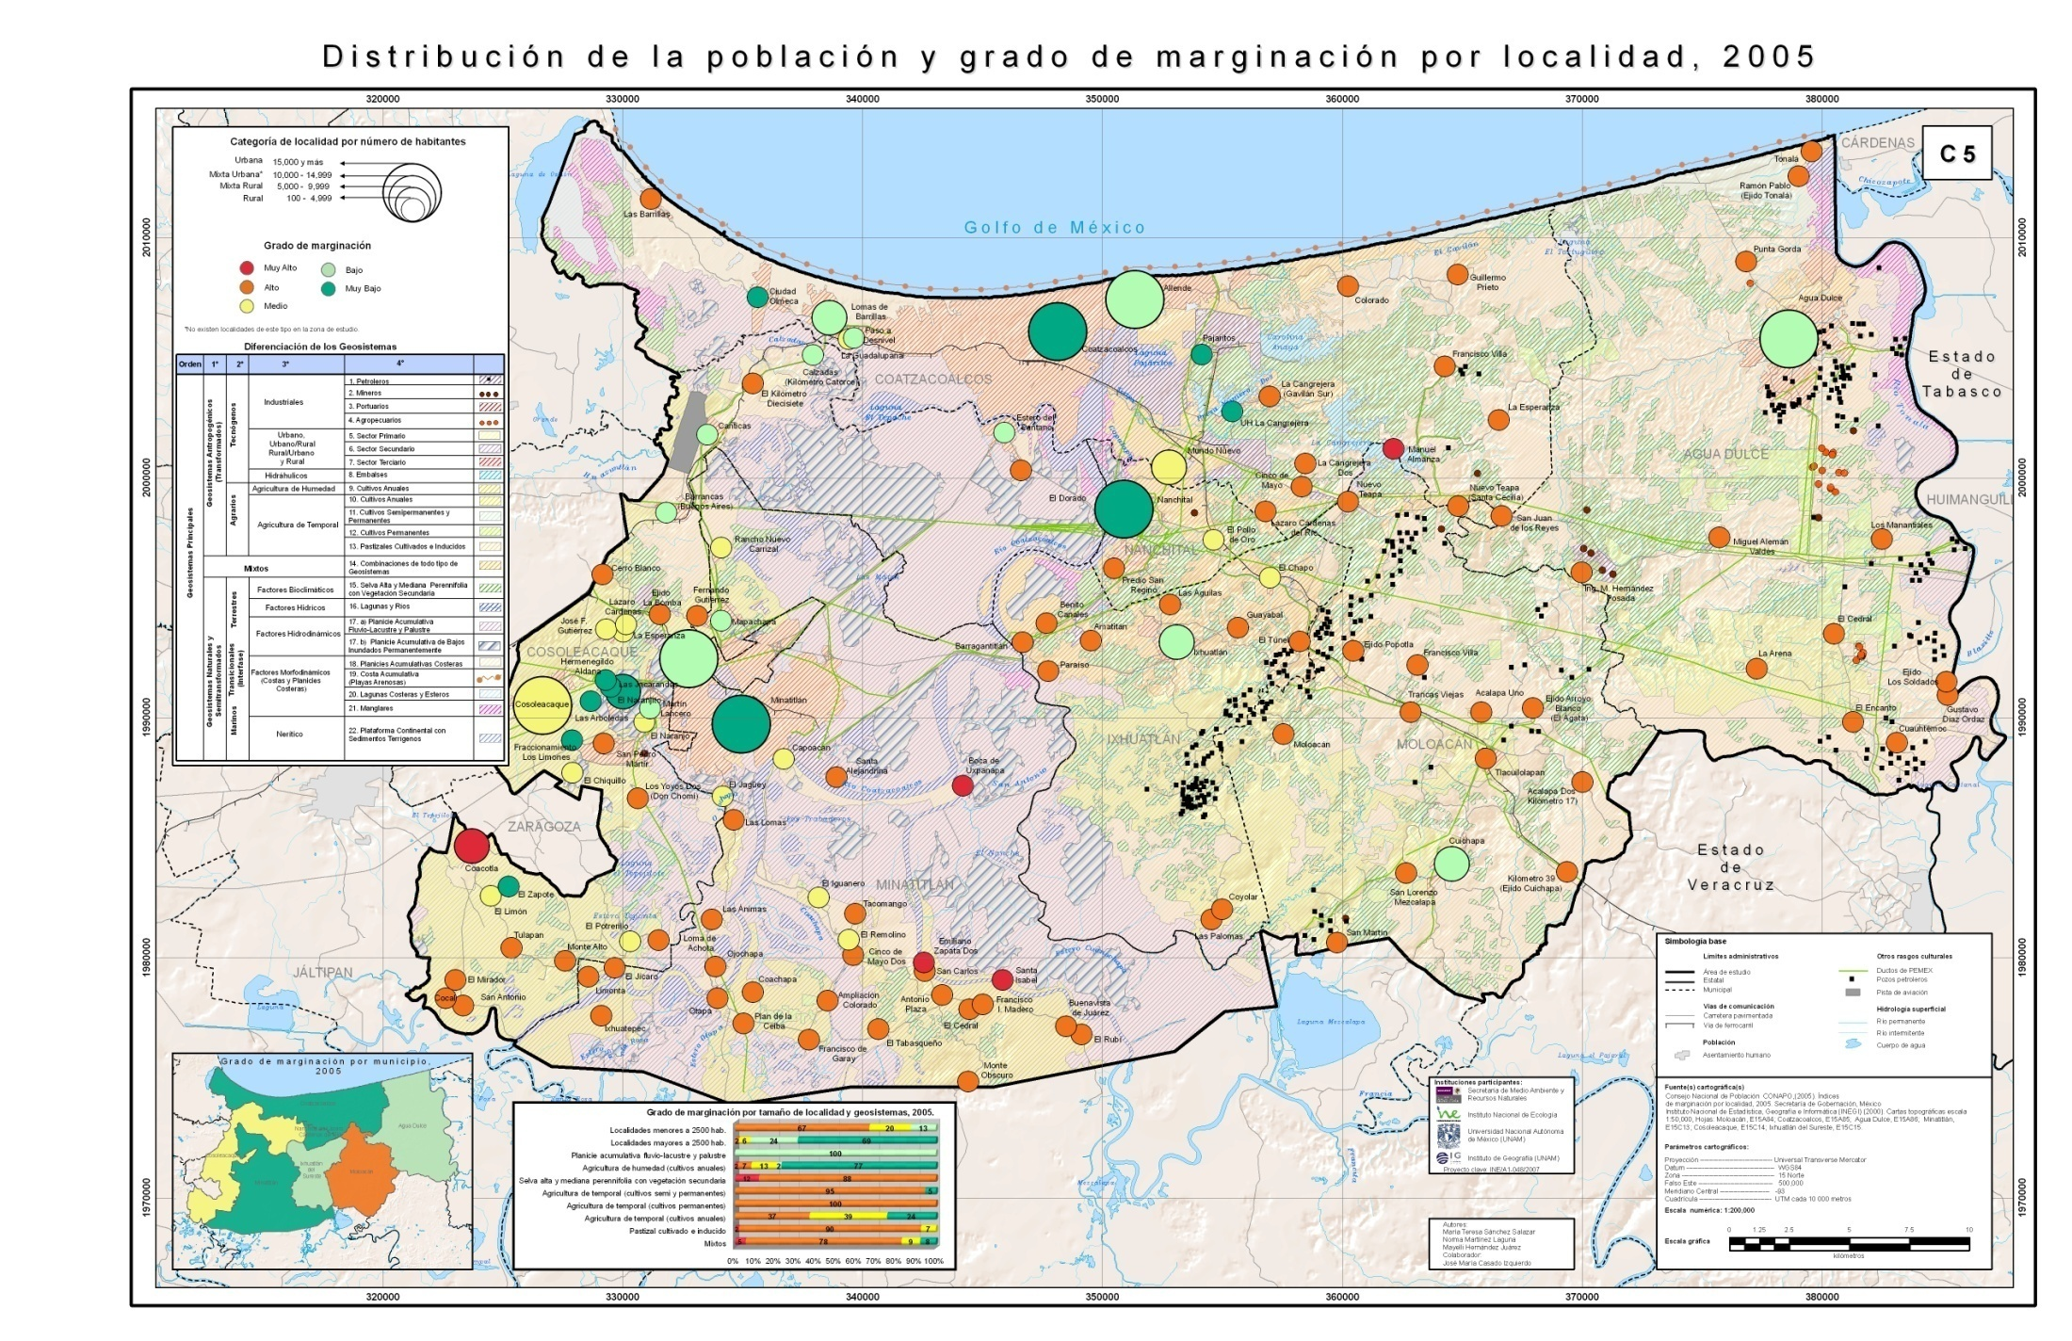
SE de Veracruz: Población total y grado de marginación por localidad

Slide 51
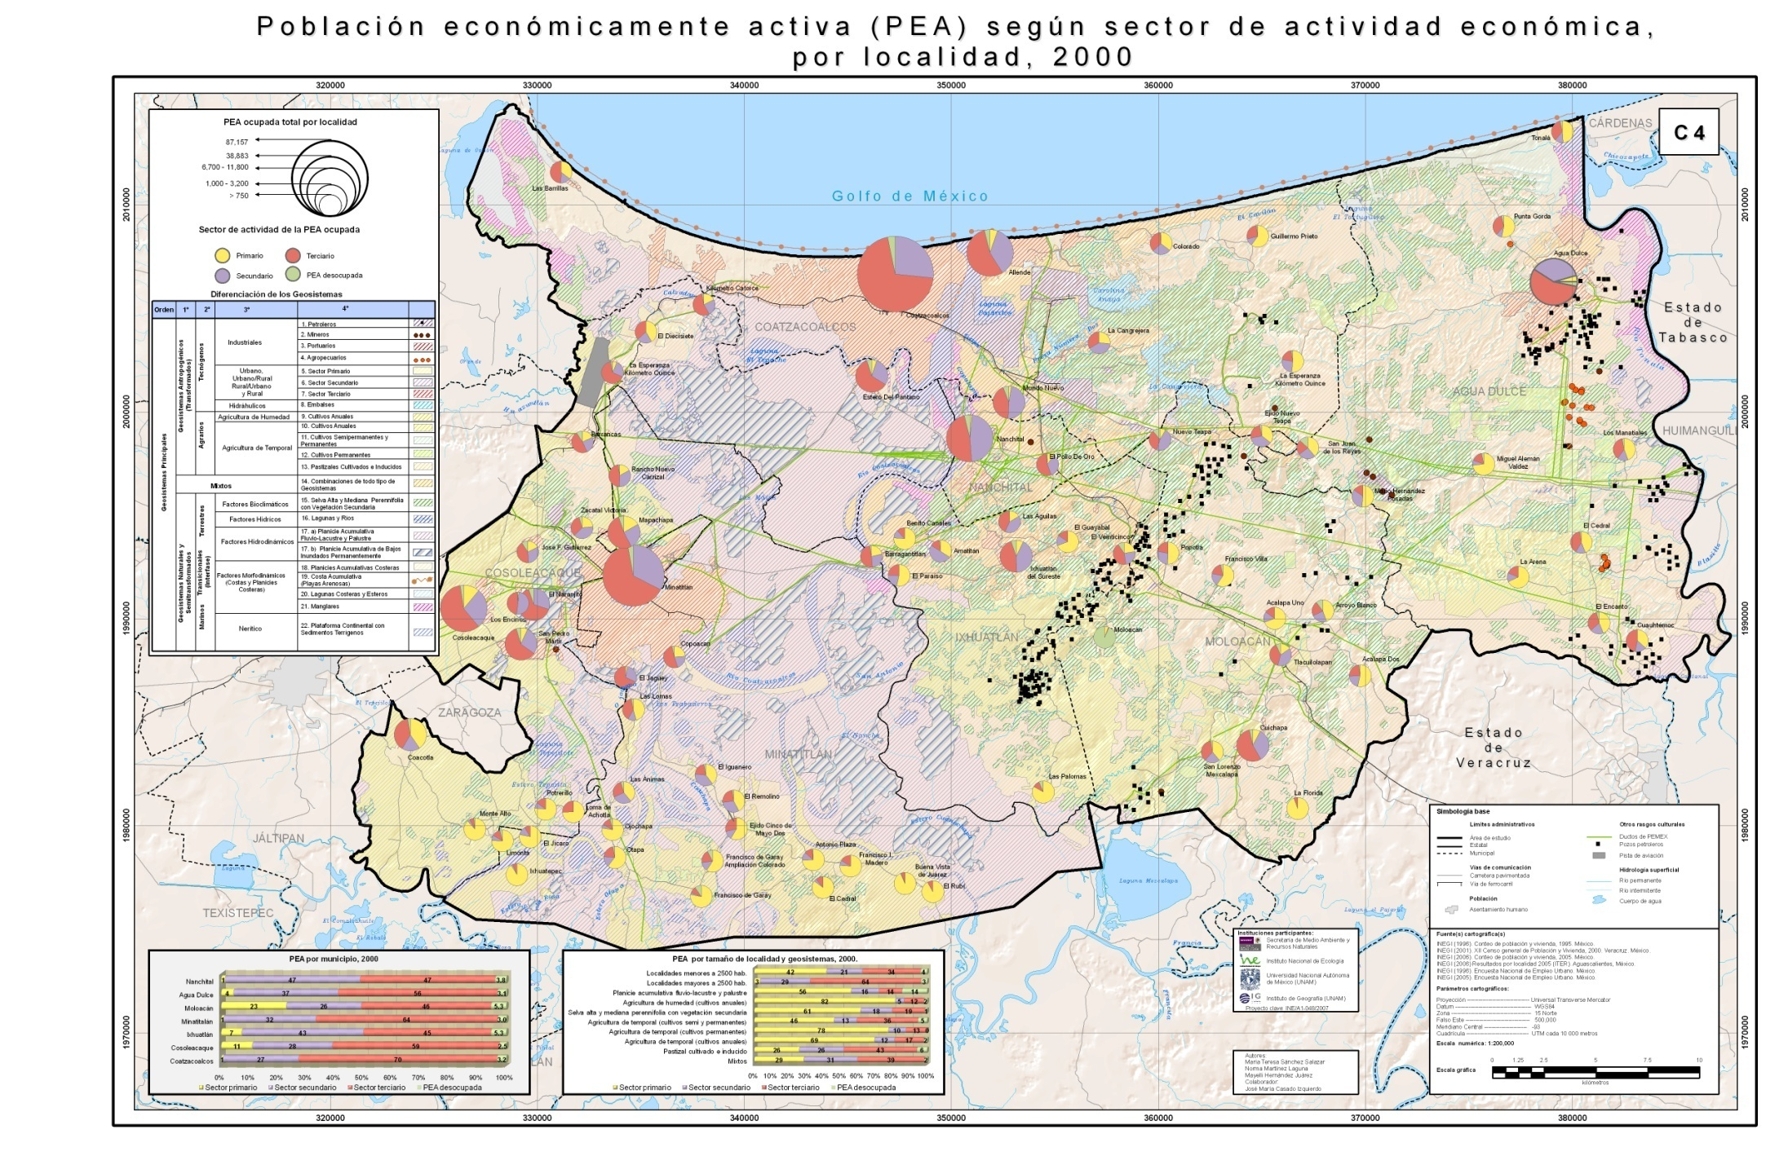
SE de Veracruz: PEA según sector de actividad por localidad

Slide 52
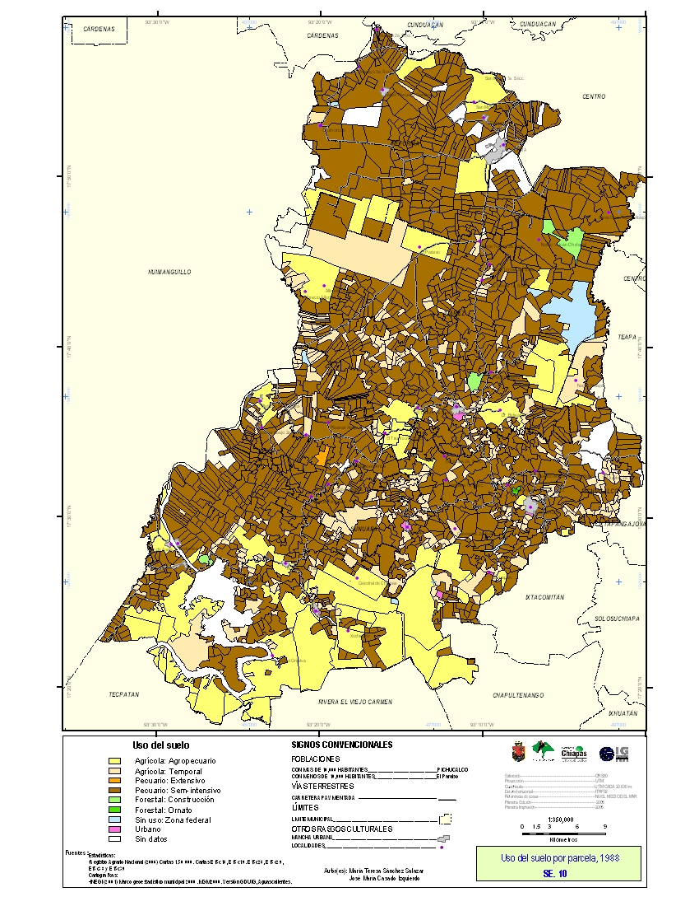
Municipios petroleros del norte de Chiapas: Uso del suelo por parcela

Slide 53
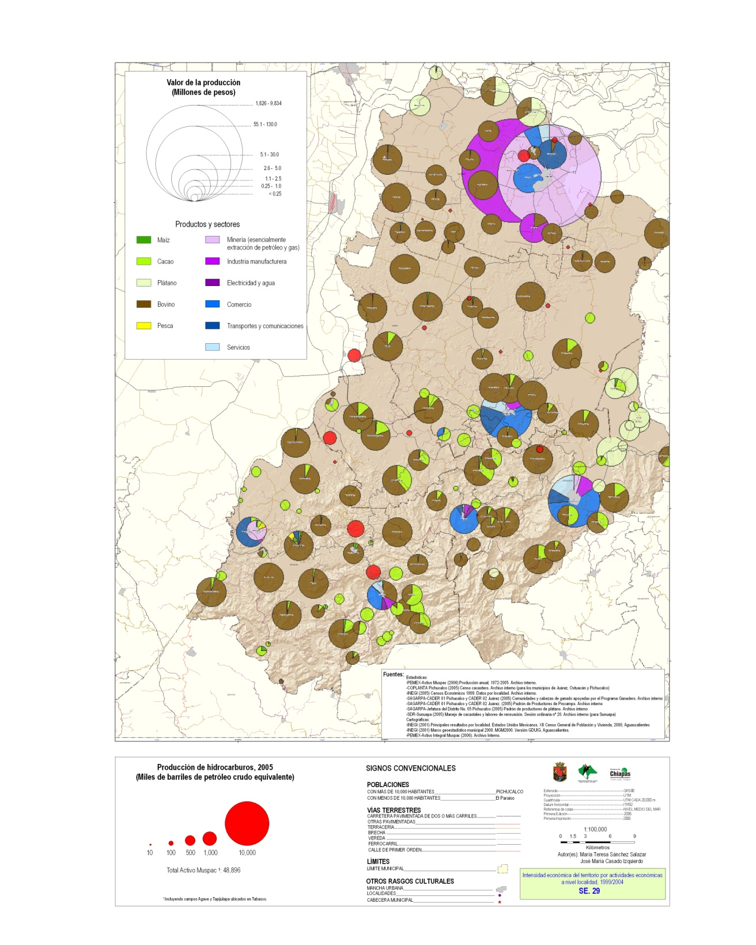
Municipios petroleros del norte de Chiapas: Intensidad económica del territorio por actividad, a nivel localidad

Slide 54
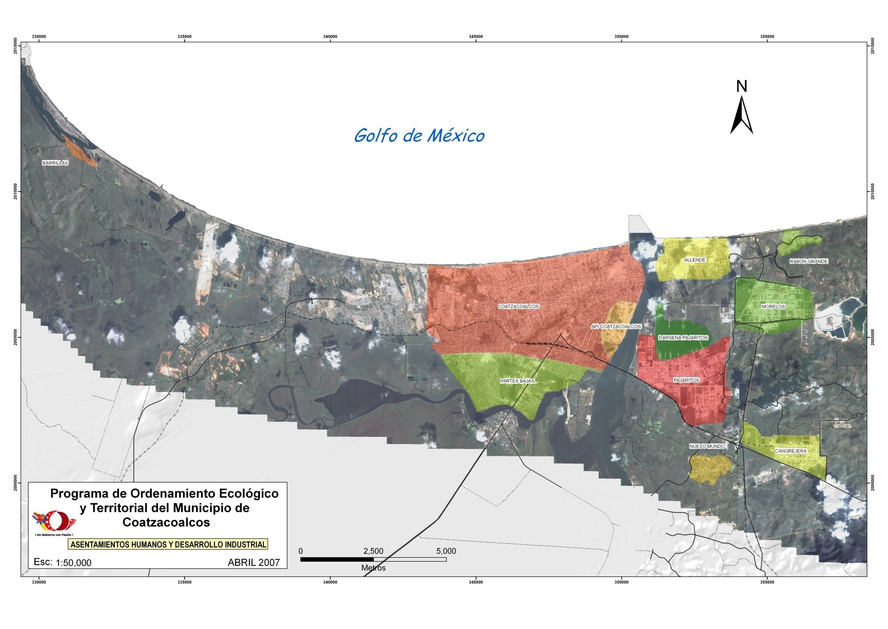
Coatzacoalcos: Asentamientos humanos y desarrollo industrial

Slide 55

Coatzacoalcos: Uso del suelo y vegetación tendencial 2030

Slide 56
Características de Ordenamientos Ecológicos Territoriales (SEMARNAT) y Ordenamientos Territoriales (SEDESOL; SEDATU) 2015
TEMA | OET | OT
Marco legal | Robusta; soporte jurídico propio: LGEEPA (1988, 1996); Reglamento (2003) LGCC (2012) | Debilidad normativa; no hay legislación específica; legislación dispersa y sectorial: LP (1973); LGAH (1976, 1993); LGEEPA (1988, 1996) ¿? LGPC (2000) [SINAPROC]; LGCC (2012)
Institución coordinadora | SEMARNAT | SEDESOL (…2012); SEDATU (2012…)
Objetivo institución | - Política ambiental - Conservación y aprovechamiento sustentable de los ecosistemas y la biodiversidad - Uso y aprovechamiento sustentable de los recursos naturales - Combate al cambio climático | SEDATU: - Planificar, coordinar, administrar, generar y ejecutar las políticas públicas de ordenamiento territorial - Ordenación territorial de asentamientos humanos (reubicación de población en zonas de riesgo) - Política urbana y de suelo - Ciudades sustentables - Vivienda digna (urbana y rural) - Pobreza urbana - Desarrollo urbano y rural (emprendedores rurales) - Prevención y gestión de riesgos y atención de desastres en AH SEDESOL: - Combate a la pobreza extrema - Promoción del desarrollo humano y social - Atención a grupos sociales vulnerables: adultos mayores, mujeres, niños, jóvenes, discapacitados, migrantes, jornaleros, grupos indígenas, población marginada (alimentos, abasto, empleo temporal, proyectos productivos, servicios básicos e infraestructura comunitaria)
Instrumentos | Pasivos, no vinculantes - POEGT (nacional) - POET regionales (incluye estatales) - POET marinos - POET locales (incluye municipales) | Pasivos, no vinculantes; OT supeditado al OET - ZAE (Zonas de atención especial) para la OT (nacional) - PEOT (estatales) - PROT (regionales) PMOT (municipales) - Planes de desarrollo urbano (PDU) (nacional y estatales) - Planes municipales de desarrollo urbano (PMDU) - Planes de desarrollo de zonas conurbadas (PDZC) - Planes de desarrollo urbano de centros de población (PDUCP) Atlas de riesgos municipales (instrumentos de OT y prevención de desastres)
Metodologías | 1988 – Manual de OET (SEDUE) 2003 – Criterios Reglamento LGEEPA (Cuatro modalidades de OE) 2005 – Términos de referencia para elaborar PMOET (SEMARNAT-INE-SEDESOL) 2010 – Términos de referencia para los OE locales 2010 – Términos de referencia para los OE regionales | 2000 - Términos de referencia del GIOT (PEOT) 2001-2004 – Metodologías a escala estatal y mesorregional (IGG)-UNAM 2009 – Metodología para elaboración de PMOT (SEDESOL) s/a ¿2014? – Guía metodológica para la elaboración de PEOT 2014 – Términos de referencia para la elaboración de PROT 2015 – Bases para la estandarización en la elaboración de Atlas de Riesgos y catálogo de datos geográficos para representar el riesgo
Enfoque | Teoría: integral Práctica: sectorial (ecológico-ambiental) | Teoría: integral Práctica: sectorial (urbano-asentamientos humanos); riesgos

Slide 57
Programas de Ordenamiento Ecológico Territorial y de Ordenamiento Territorial elaborados en sus diferentes modalidades
Atlas de riesgos municipales: 192 en 2014
Fuente: SEMARNAT (2015) y SEDESOL (2011)

Slide 58

Fuente: http://www.semarnat.gob.mx/temas/ordenamiento-ecologico/ordenamientos-ecologicos-expedidos.
Fecha de consulta: 13 de octubre de 2015.

Slide 59

Fuente: http://www.semarnat.gob.mx/temas/ordenamiento-ecologico/ordenamientos-ecologicos-expedidos.
Fecha de consulta: 13 de octubre de 2015.

Slide 60

Ordenamientos ecológicos territoriales estatales
Fuente: http://www.semarnat.gob.mx/temas/ordenamiento-ecologico/ordenamientos-ecologicos-expedidos.
Fecha de consulta: 13 de octubre de 2015.

Slide 61

Ordenamientos territoriales estatales
Fuente: SEDESOL, 2011. Archivo interno.

Slide 62

Ordenamientos ecológicos territoriales municipales
Fuente: http://www.semarnat.gob.mx/temas/ordenamiento-ecologico/ordenamientos-ecologicos-expedidos.
Fecha de consulta: 13 de octubre de 2015.

Slide 63

Ordenamientos territoriales municipales
Fuente: SEDESOL, 2011. Archivo interno.

Slide 64
    La Geografía y la Ordenación del Territorio
    Fortalecimiento de marco teórico-metodológico
    Integración de la visión global de la Geografía al OT
    Reforzamiento de los aspectos socio-culturales y económicos
    Desarrollo de metodologías a distintas escalas (OT y OE)
    Escala estatal y mesorregional (escala 1:250 000)
    Escala municipal
    Incorporación de indicadores para caracterización y diagnóstico territorial

Slide 65
    La Geografía y la Ordenación del Territorio
    Aplicación a estudios de caso a diferentes escalas
Mesorregiones (política territorial con enfoque regional)
Estados
Microrregiones/Municipios
Nacional (OEGT)

Slide 66
    Conclusiones
    En México y América Latina = avances en materia de planeación territorial: OE y OT
    Limitaciones:
      Orientación sectorial de ambos ordenamientos
        OET = ambiental y uso del suelo
        OT = urbana-asentamientos humanos (riesgos/desastres)
      Falta continuidad de la política en el tiempo
      Falta de integración real = naturaleza y dinámica del sistema territorial como un complejo integral en su estructura y funcionamiento = indispensable para abordar riesgos y desastres con una política de visión integral, de desarrollo sostenible .

Slide 67
    Conclusiones
    Limitaciones:
      Intención de globalidad de las visiones sectoriales (duplica esfuerzos) pero no en la práctica
      Intención de transversalidad de políticas territoriales sectoriales pero desarticulación y descoordinación institucional en la práctica
      Débil visión prospectiva
      Escasa participación social
      No obligatoriedad
      Falta de respaldo político para su aplicación eficaz (gestión)
      Débil papel de la sostenibilidad frente a la velocidad e intensidad de impactos territoriales y socioeconómicos de la globalización.

Slide 68
Preguntas finales
¿Cómo la sociedad puede participar más en los procesos de ordenar el espacio?
La escuela, ¿cómo puede contribuir a concientizar a los jóvenes y a su entorno sobre los beneficios de ordenar el espacio y a participar en dicho proceso?
¡¡¡Muchas gracias!!!
mtss@igg.unam.mx

